Slide 1

Первичная профсоюзная организация НМЦБС Нюрбинского района РС(Я)
Отчет за 2023 год

Slide 2
53 членов в профсоюзе
Всего 65 работников в декабре 2023 г.
12 без профсоюза
53 члены профсоюза
5 новых членов из них 3 молодежь
12 молодежь в системе из них 6 в профсоюзе

Slide 3
Сбор денег СВО
34000 в фонд сво
50500 на покупку квадрокоптера
52000 в фонд сво

Slide 4
Профсоюзные взносы
Всего профвзносы 507902,64 рб за 2023 год
Из них 35 % - 177765,924 рб
50% в реском
15% в район

Slide 5
Использование средств
121500 рб на новогодние подарки
10000 рб на 23 февраля и 8 марта
10000 рб День библиотекаря
3000 рб персональная выставка Павловой С. Н.
5000 рб метод конкурс среди библиотекарей
Юбиляры 13000
Ветераны 18000
3500 рб призовой фонд миниспартакиады
Подарок первоклассникам по 1000 рб
Подарок выпускникам по 1500 рб (не было)
4000 рб на премии и грамота

Slide 6
Материальная помощь
Реском – 20000 рб по болезни
Район - 13000 рб по болезни
Утрата – 34720 рб

Slide 7
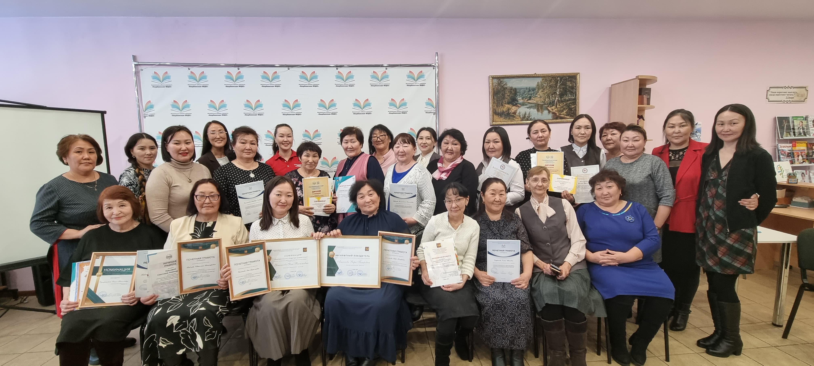
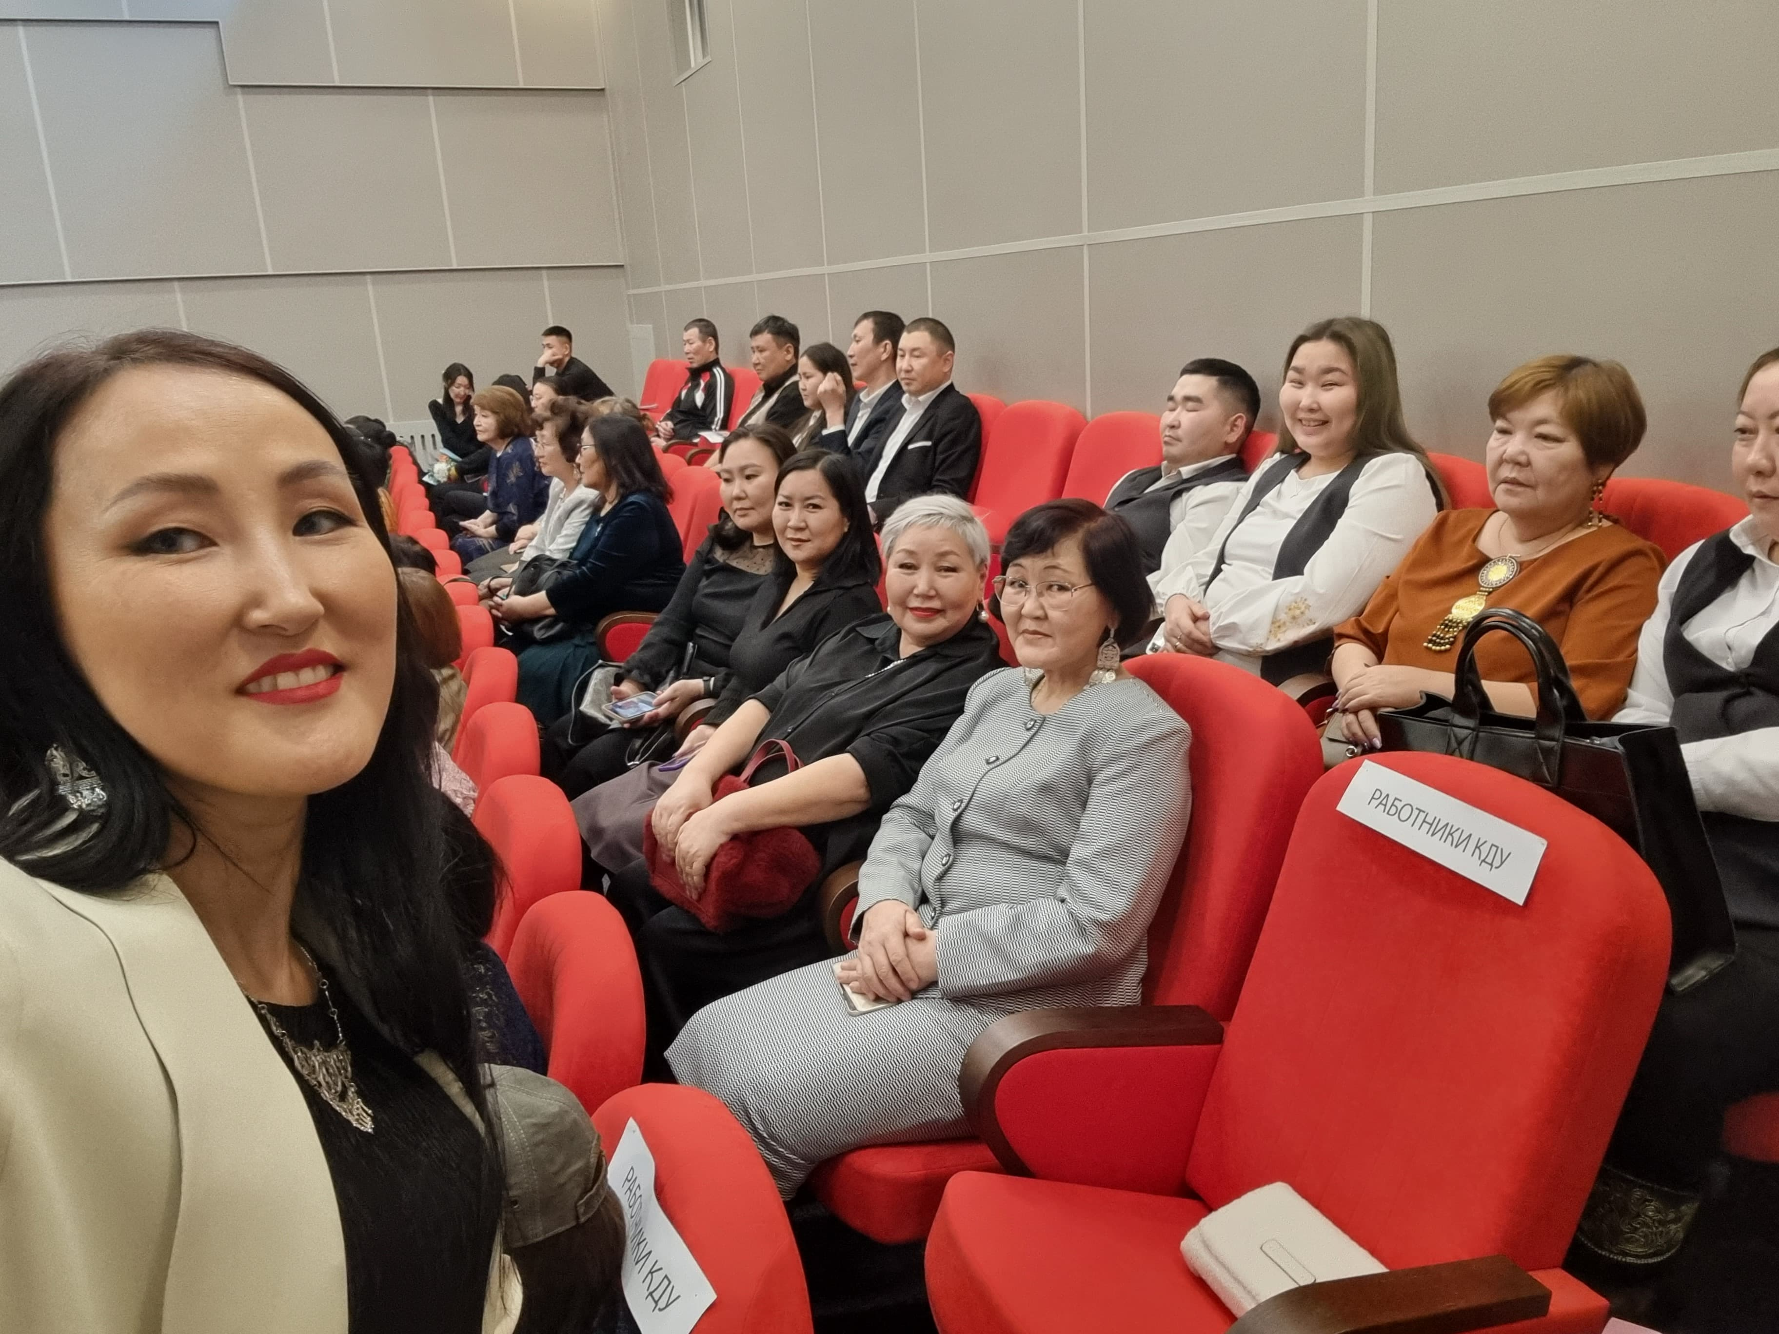
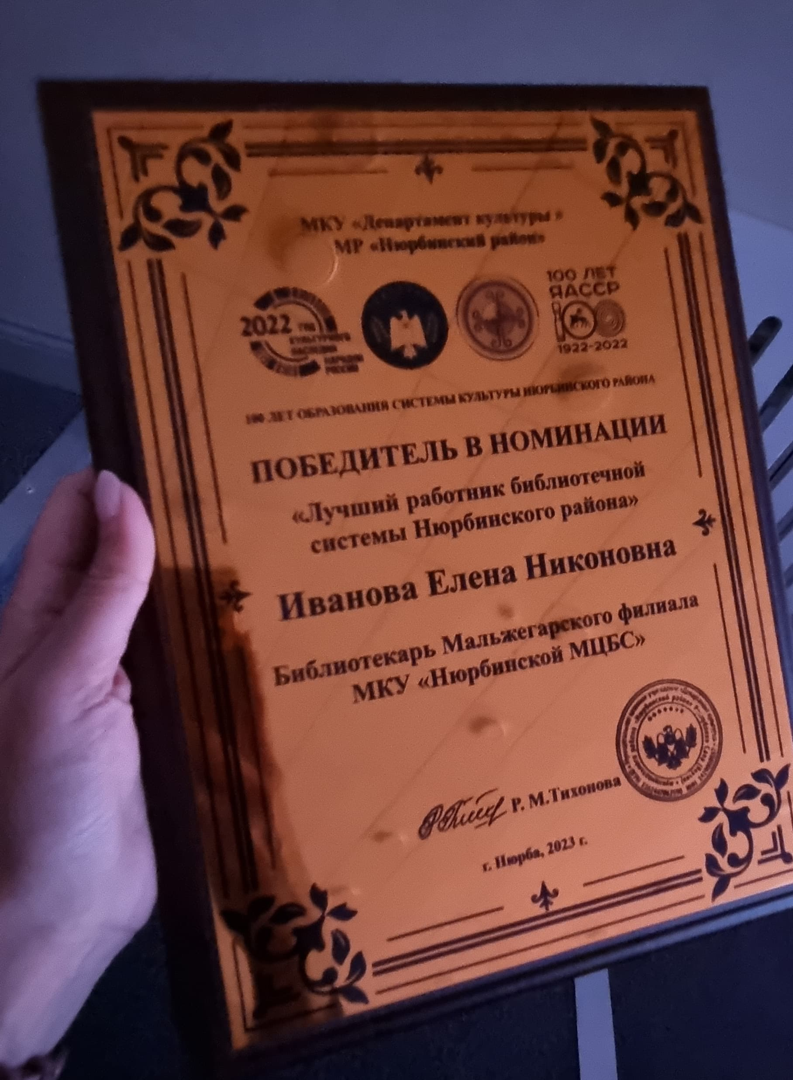
Вспомним моменты уходящего года

Slide 8
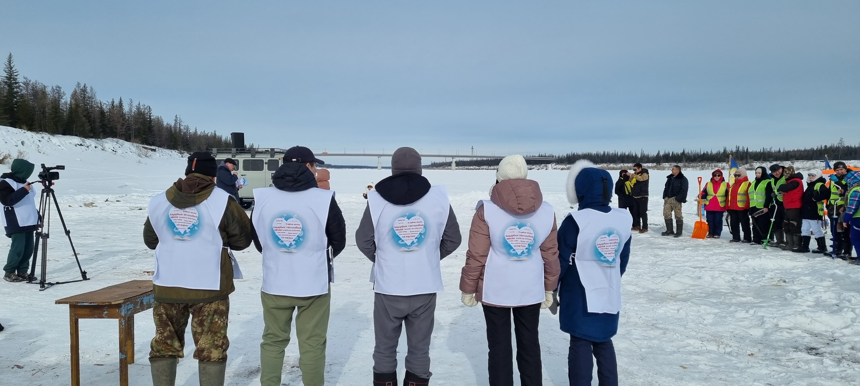
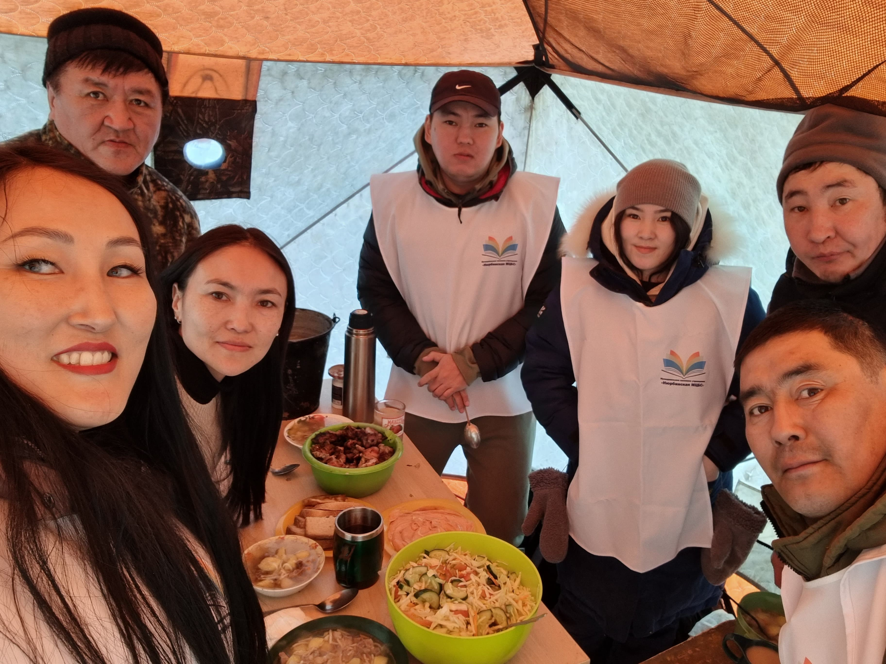
Вспомним моменты уходящего года

Slide 9
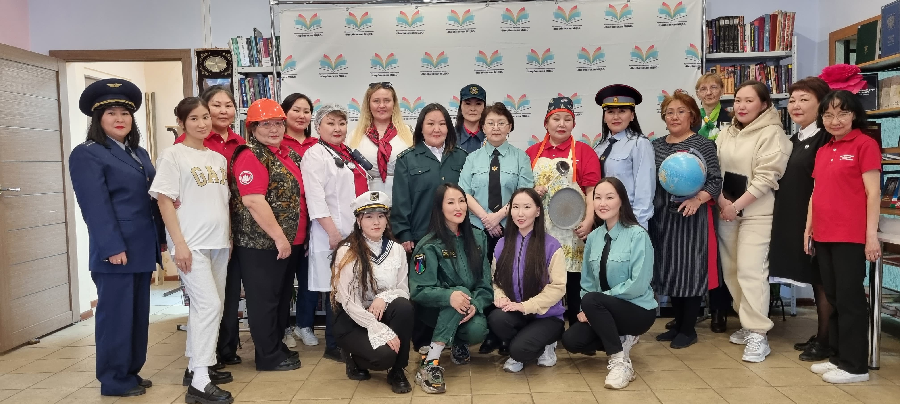
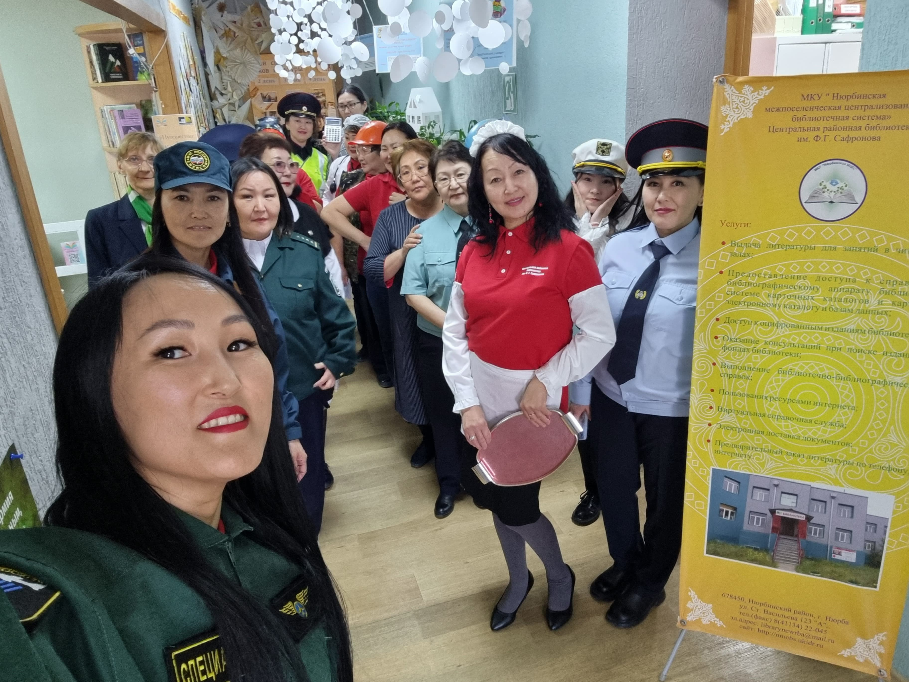
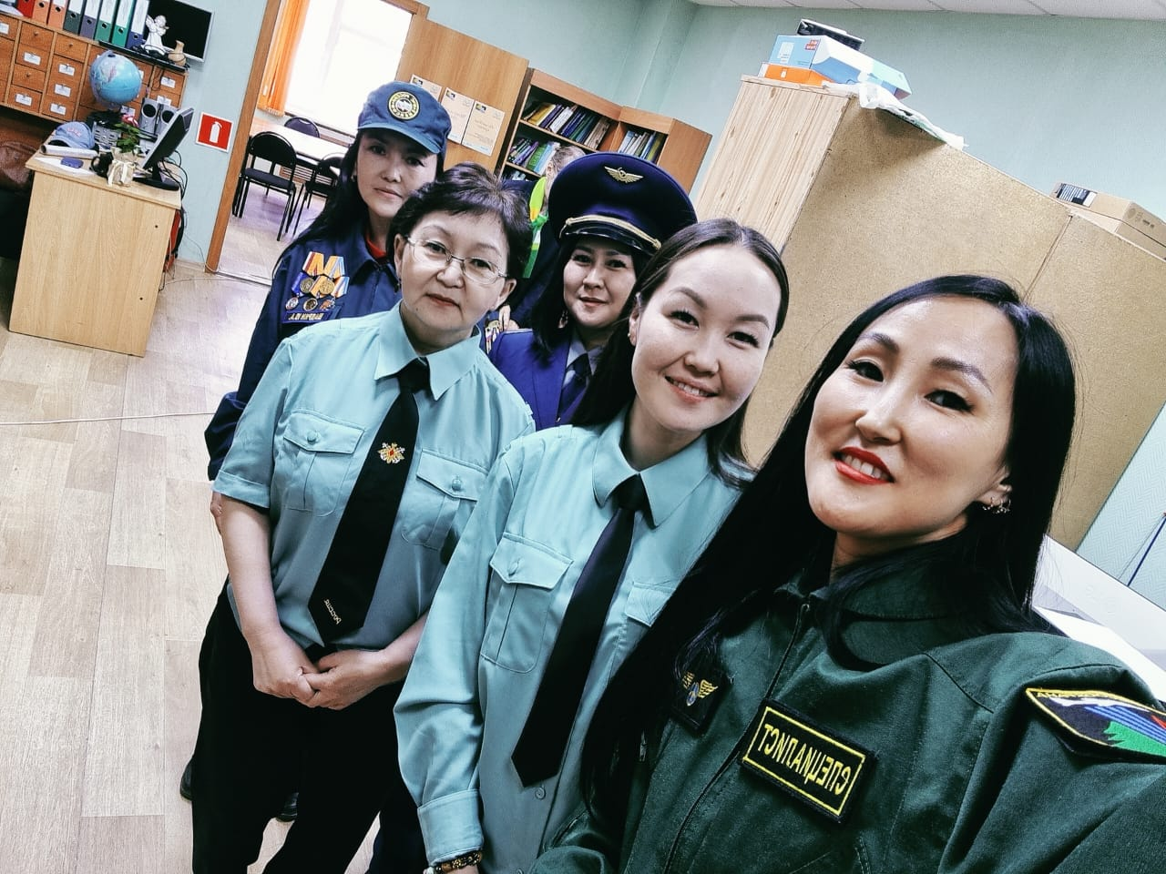
Вспомним моменты уходящего года

Slide 10
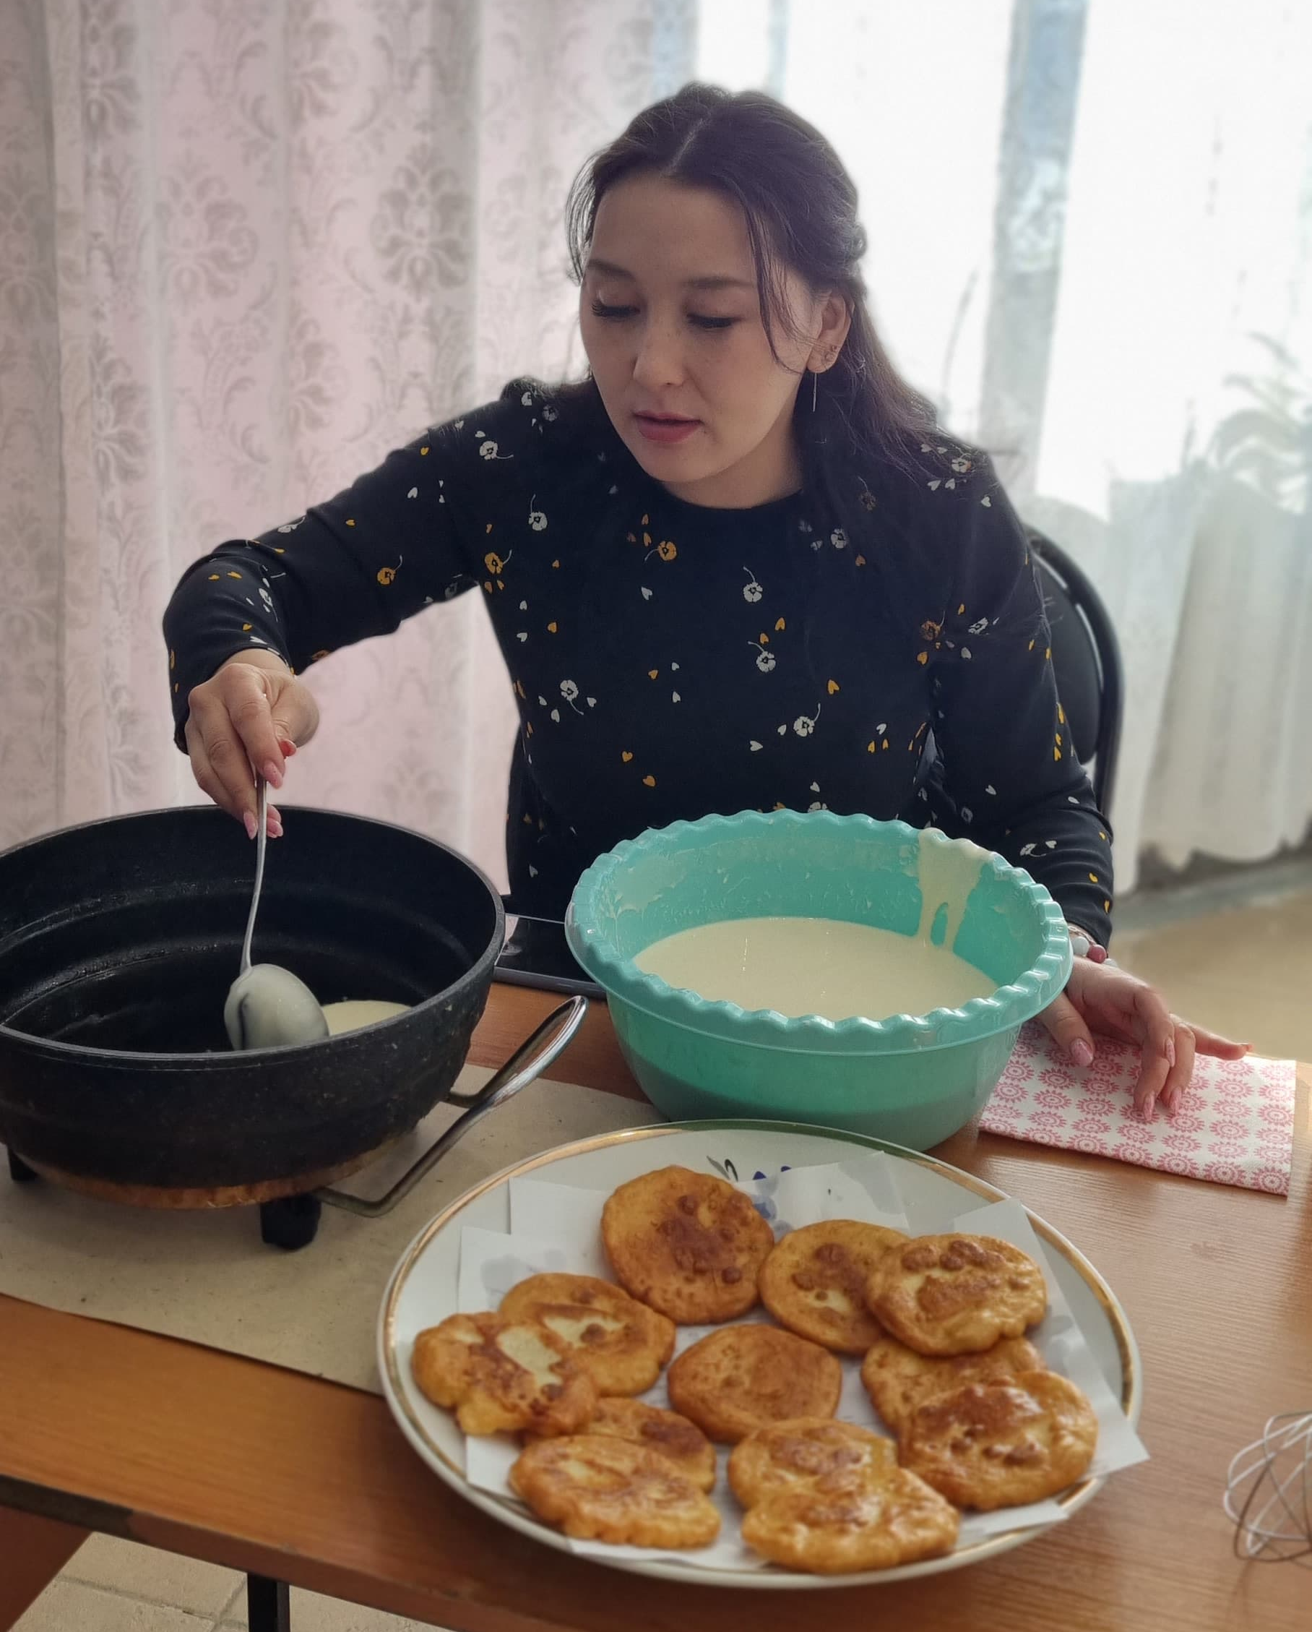
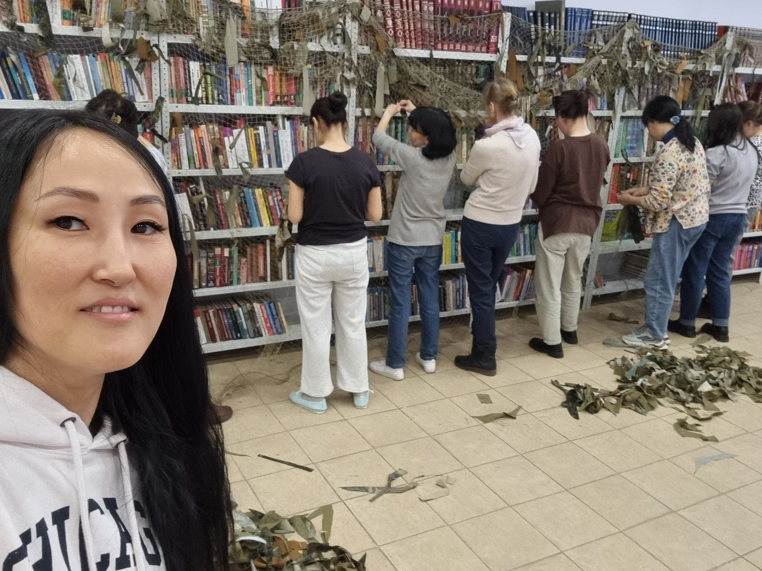
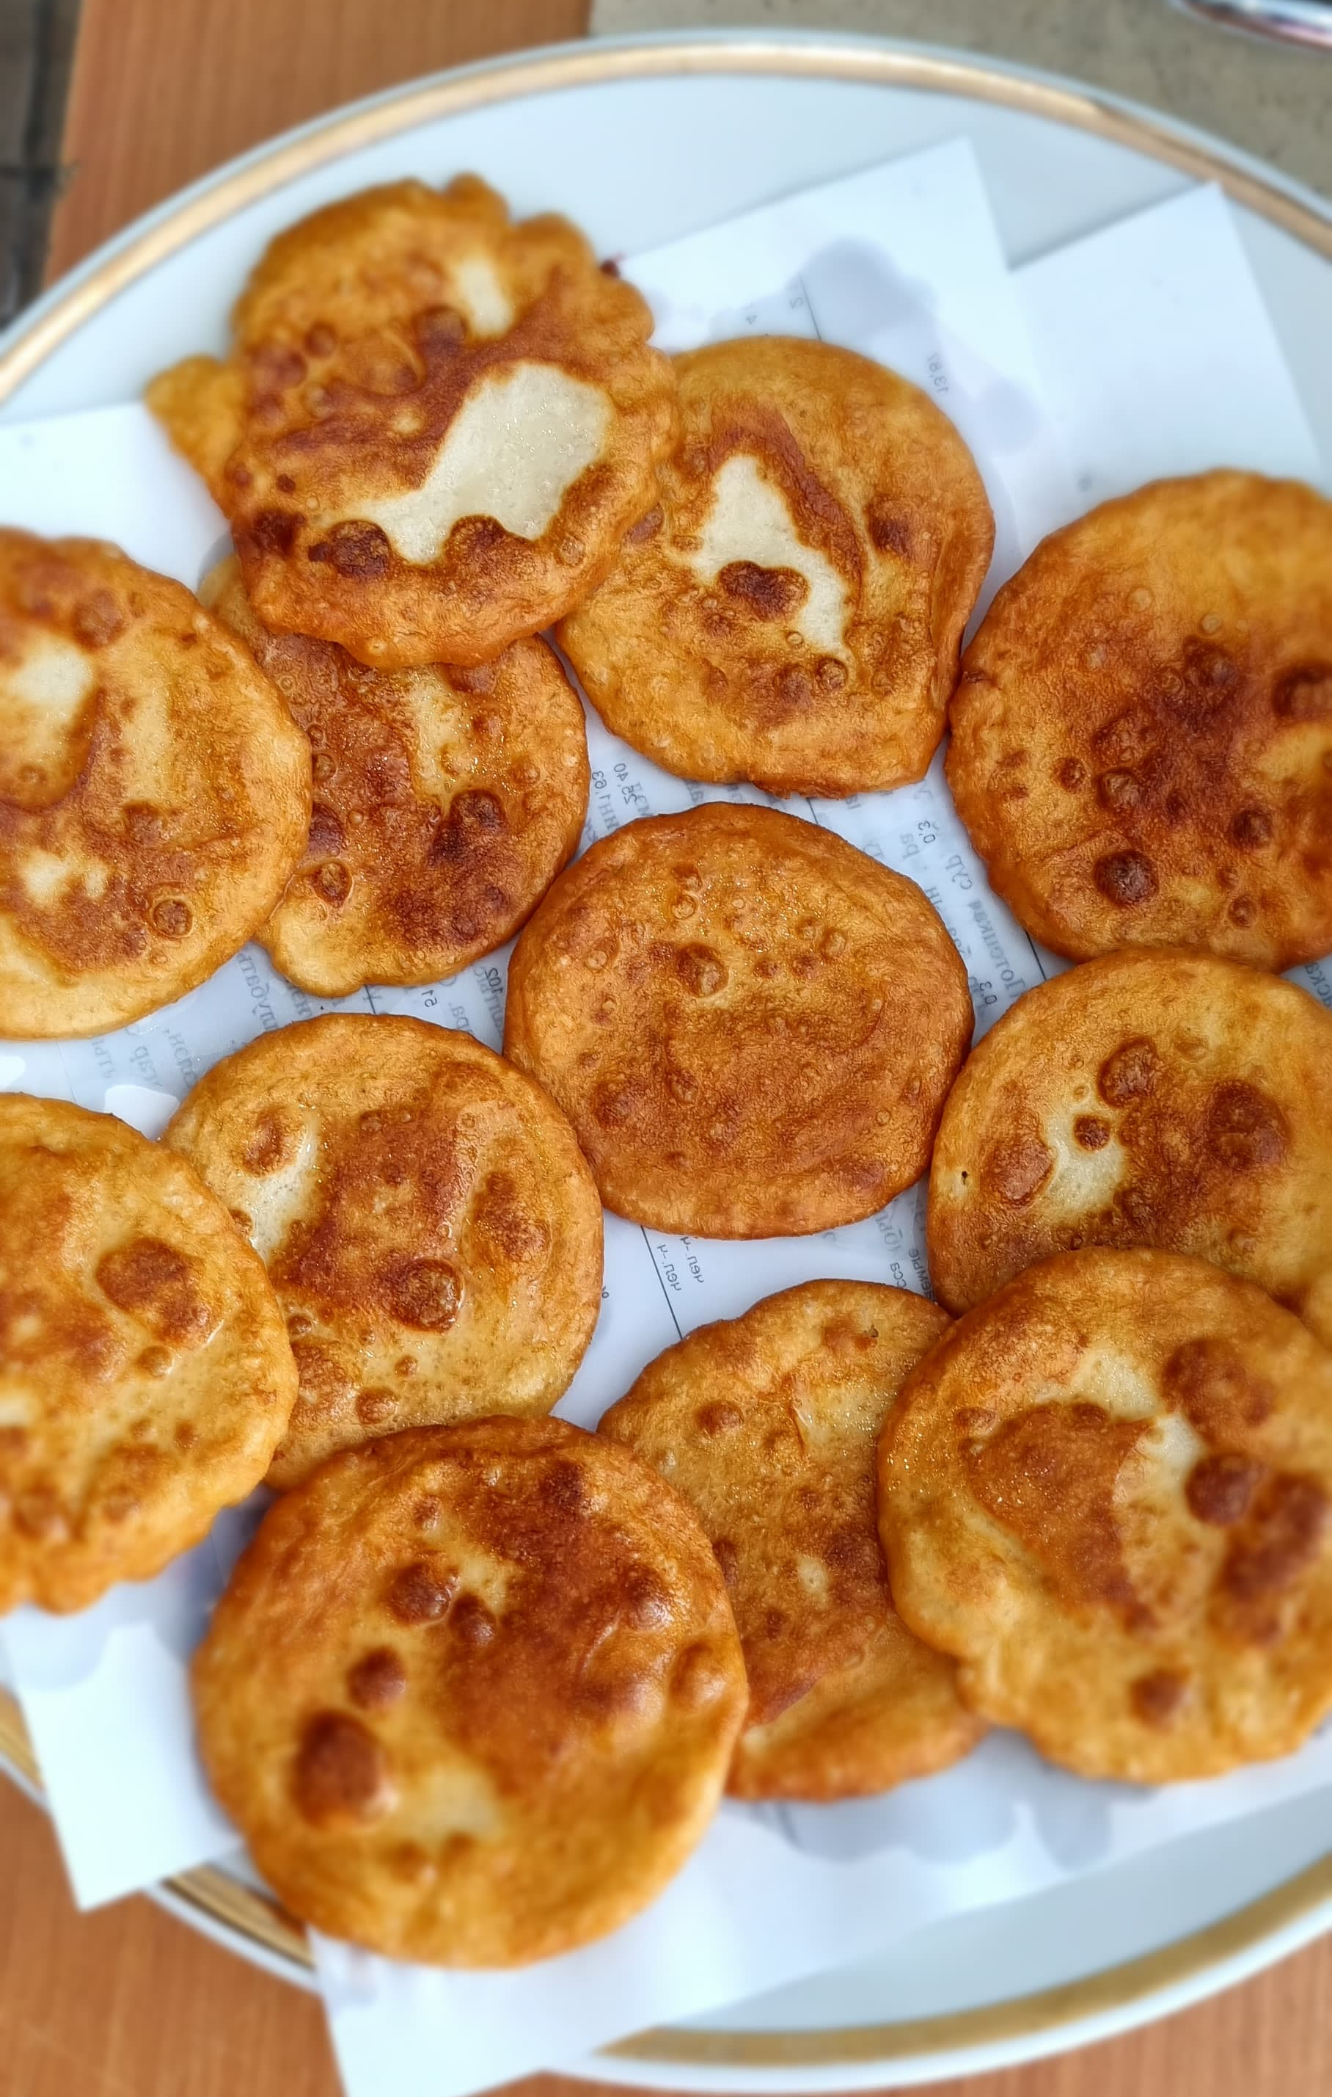
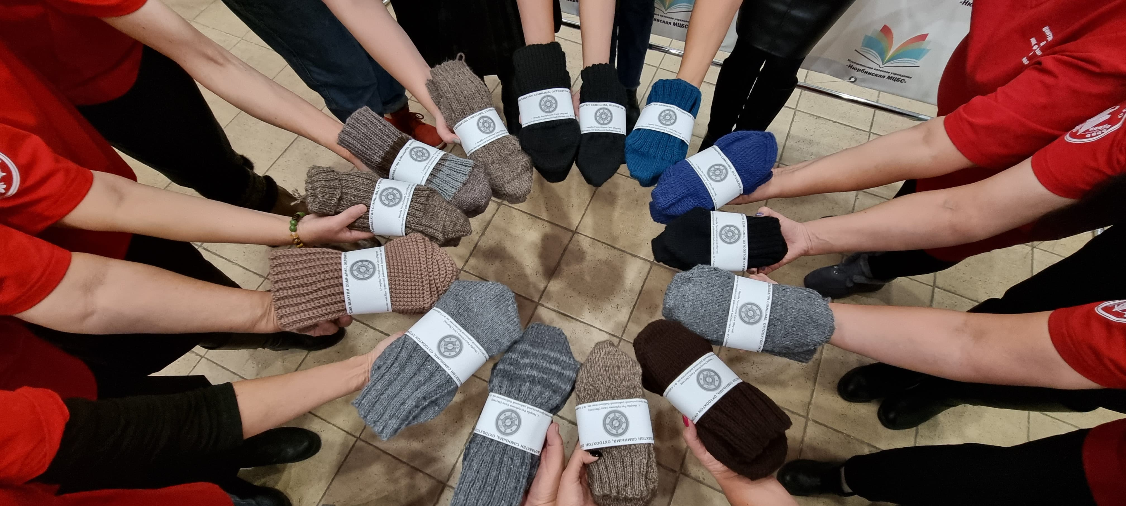
Вспомним моменты уходящего года

Slide 11
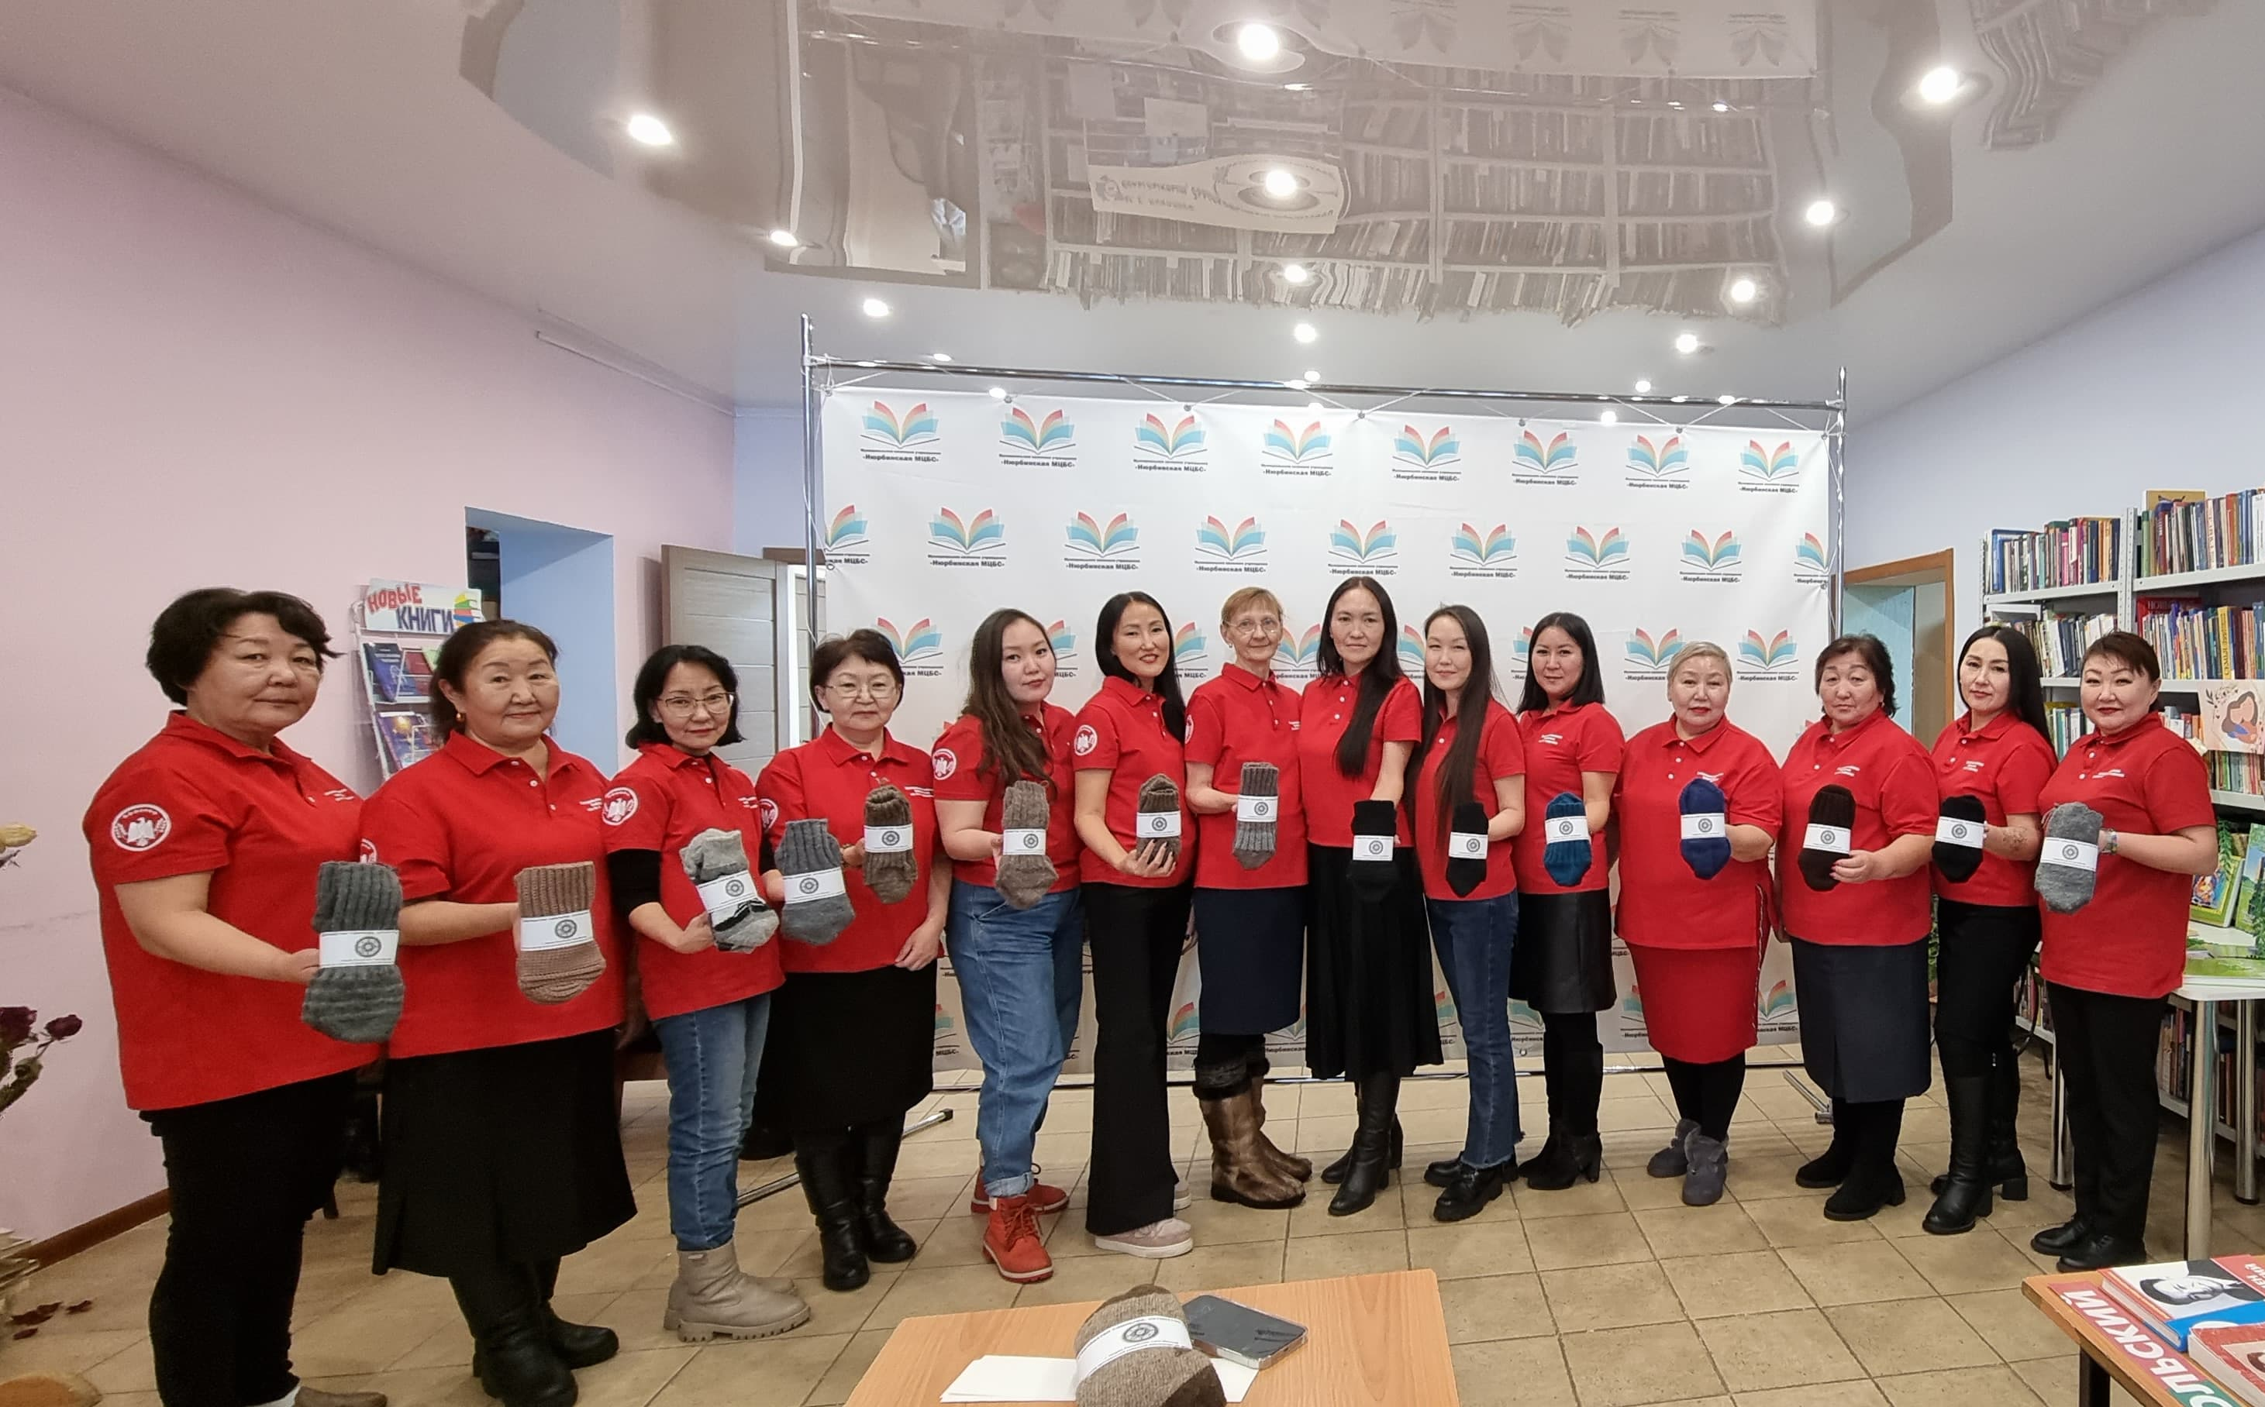
Вспомним моменты уходящего года

Slide 12
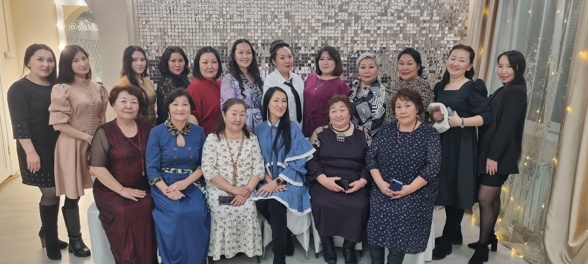
Вспомним моменты уходящего года

Slide 13
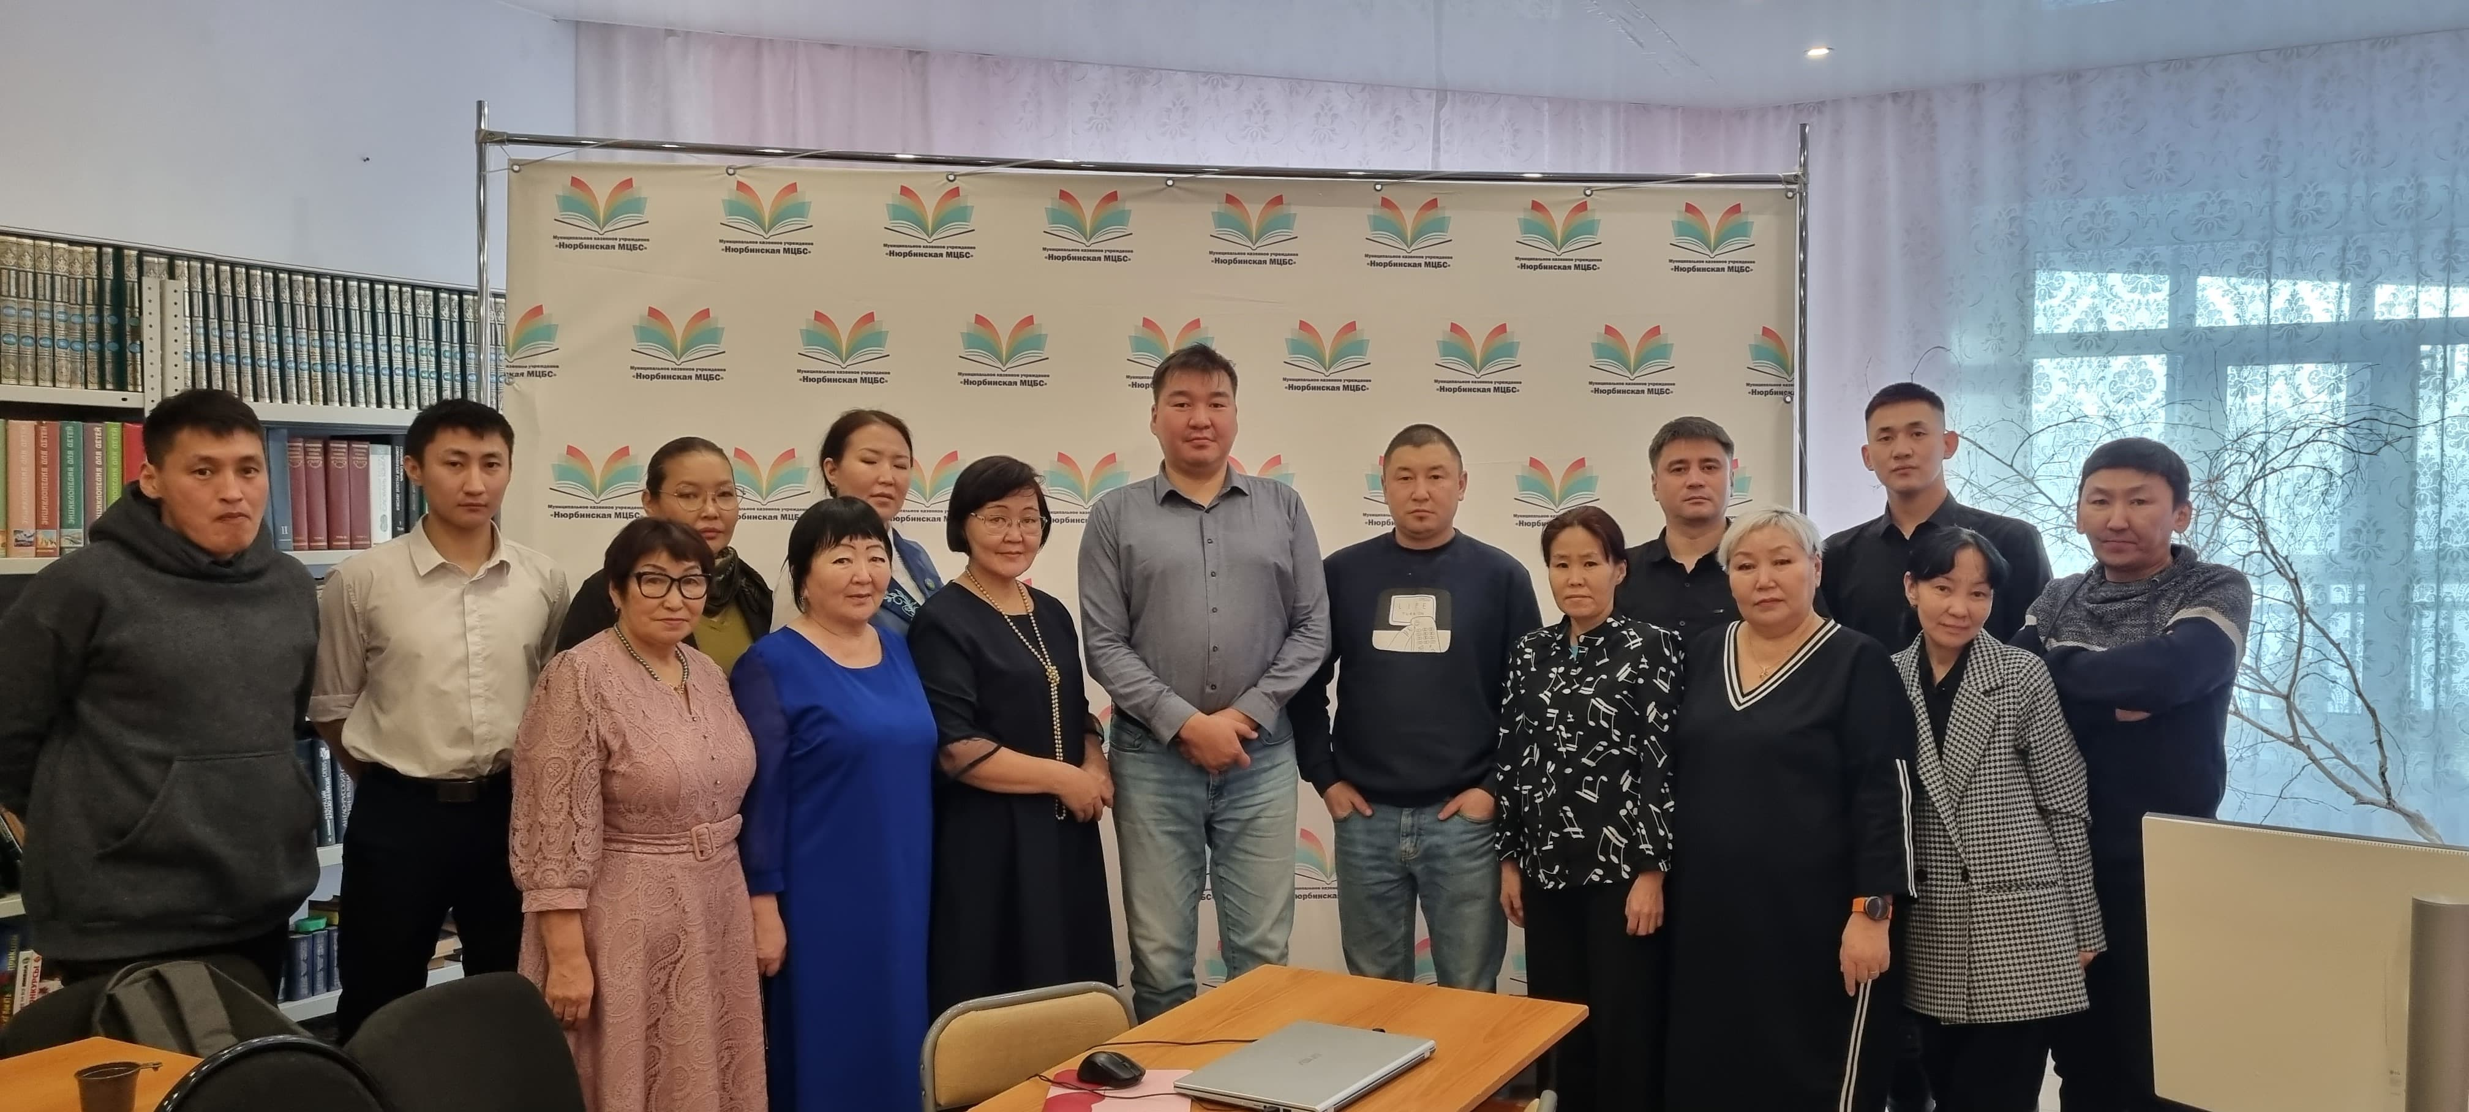
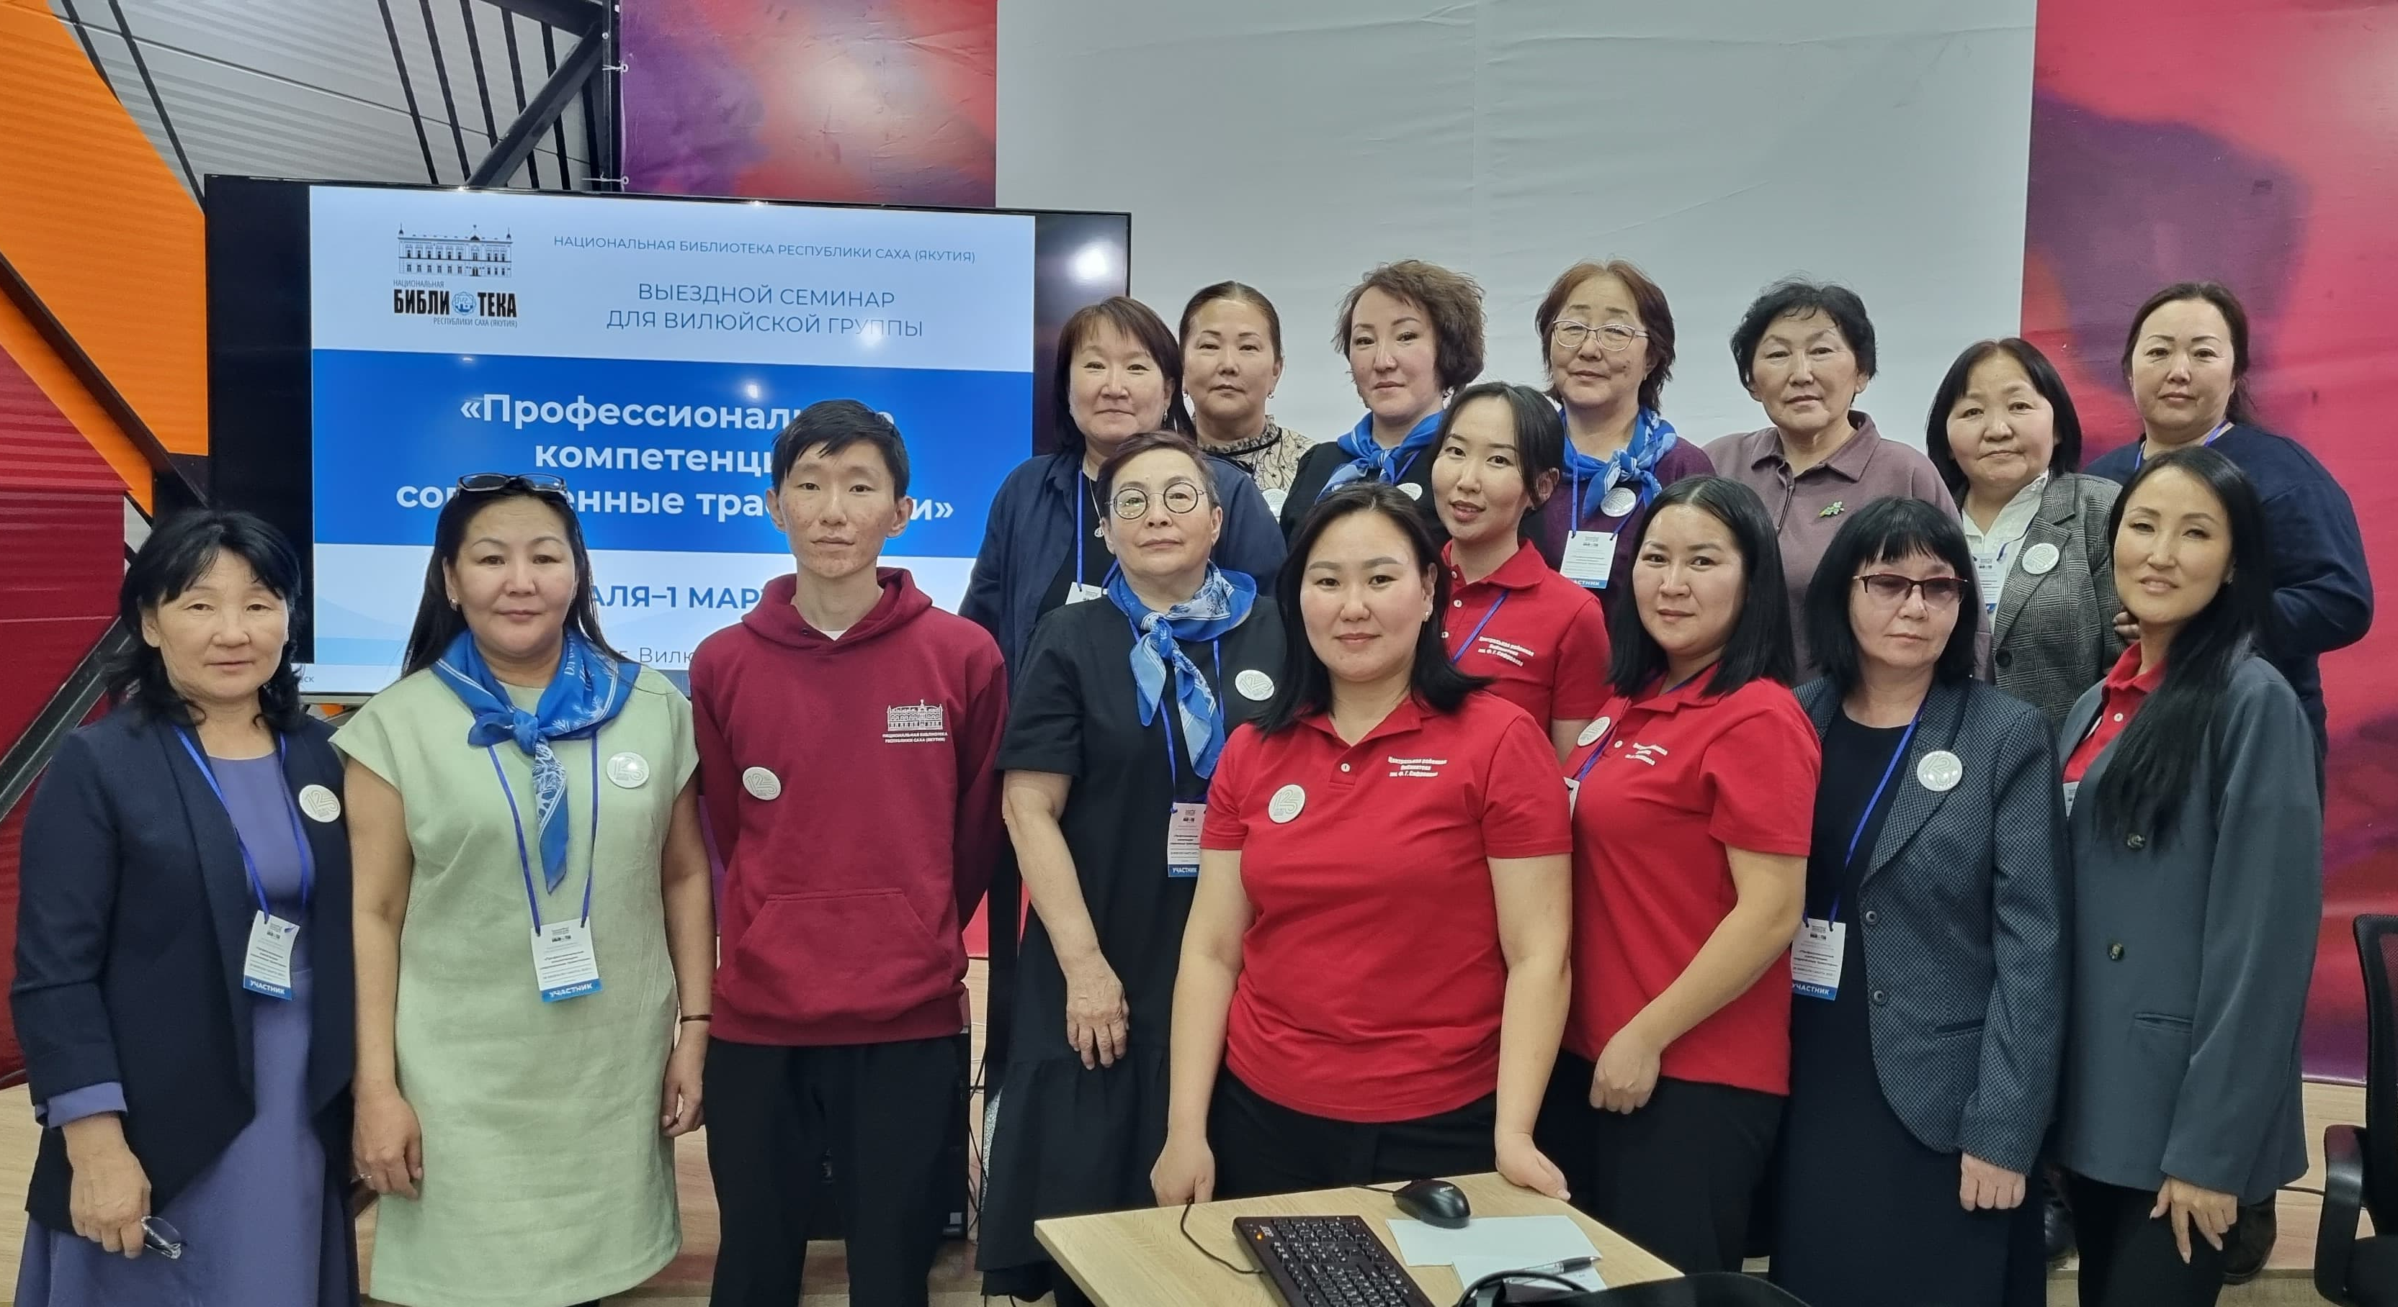
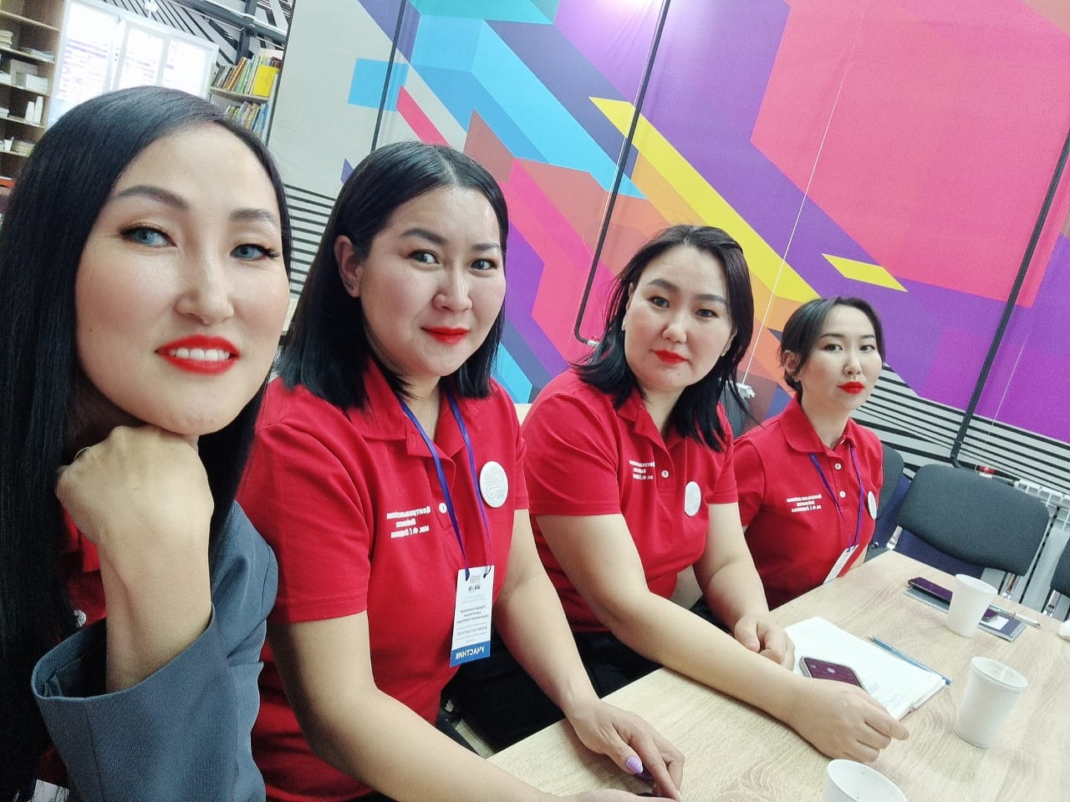
Вспомним моменты уходящего года

Slide 14
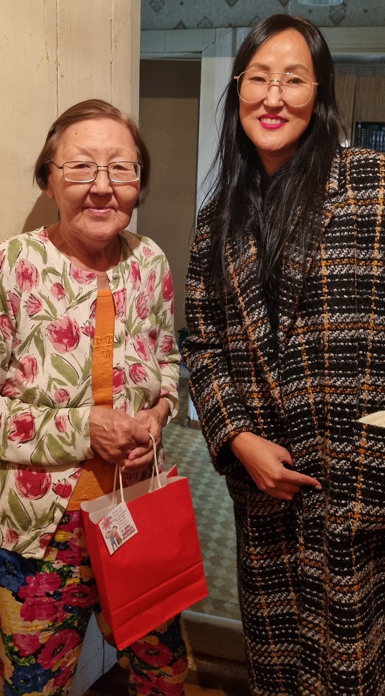
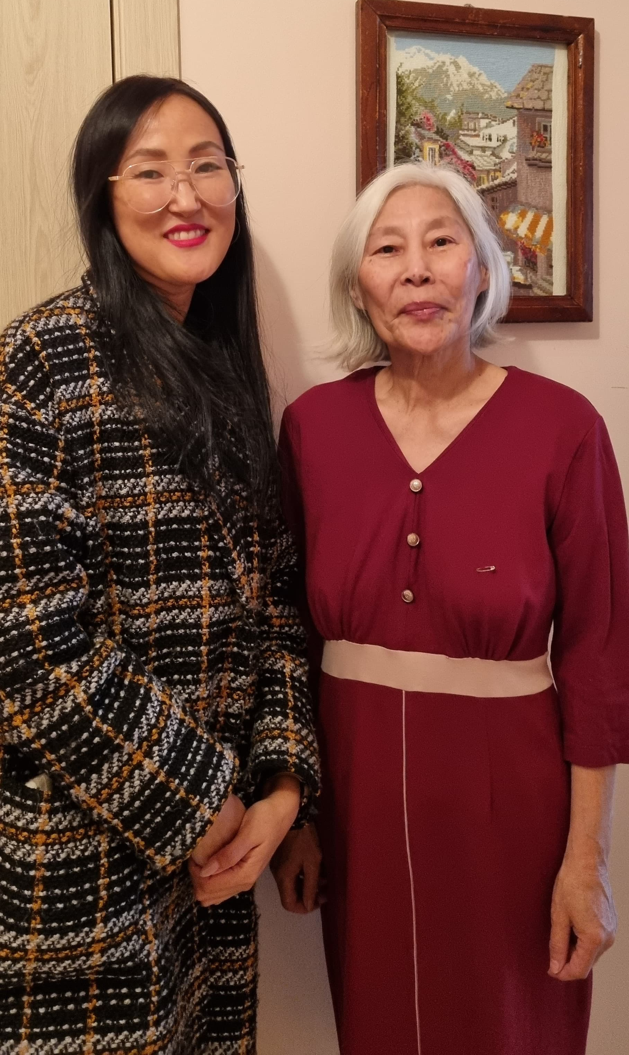
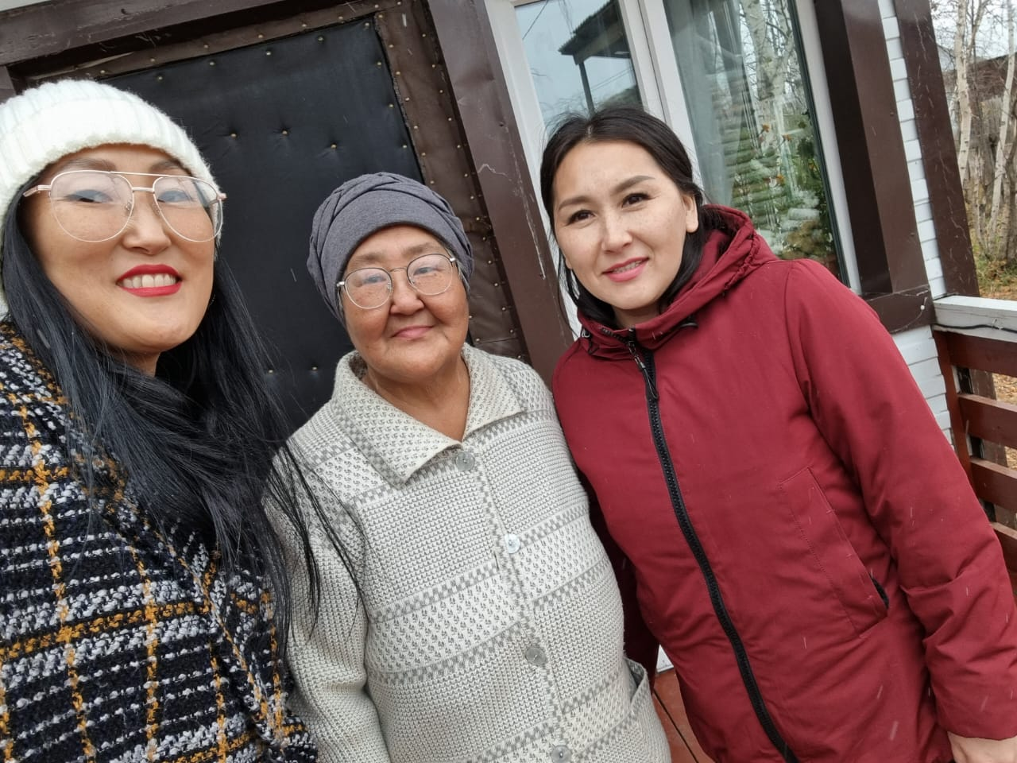
Вспомним моменты уходящего года

Slide 15
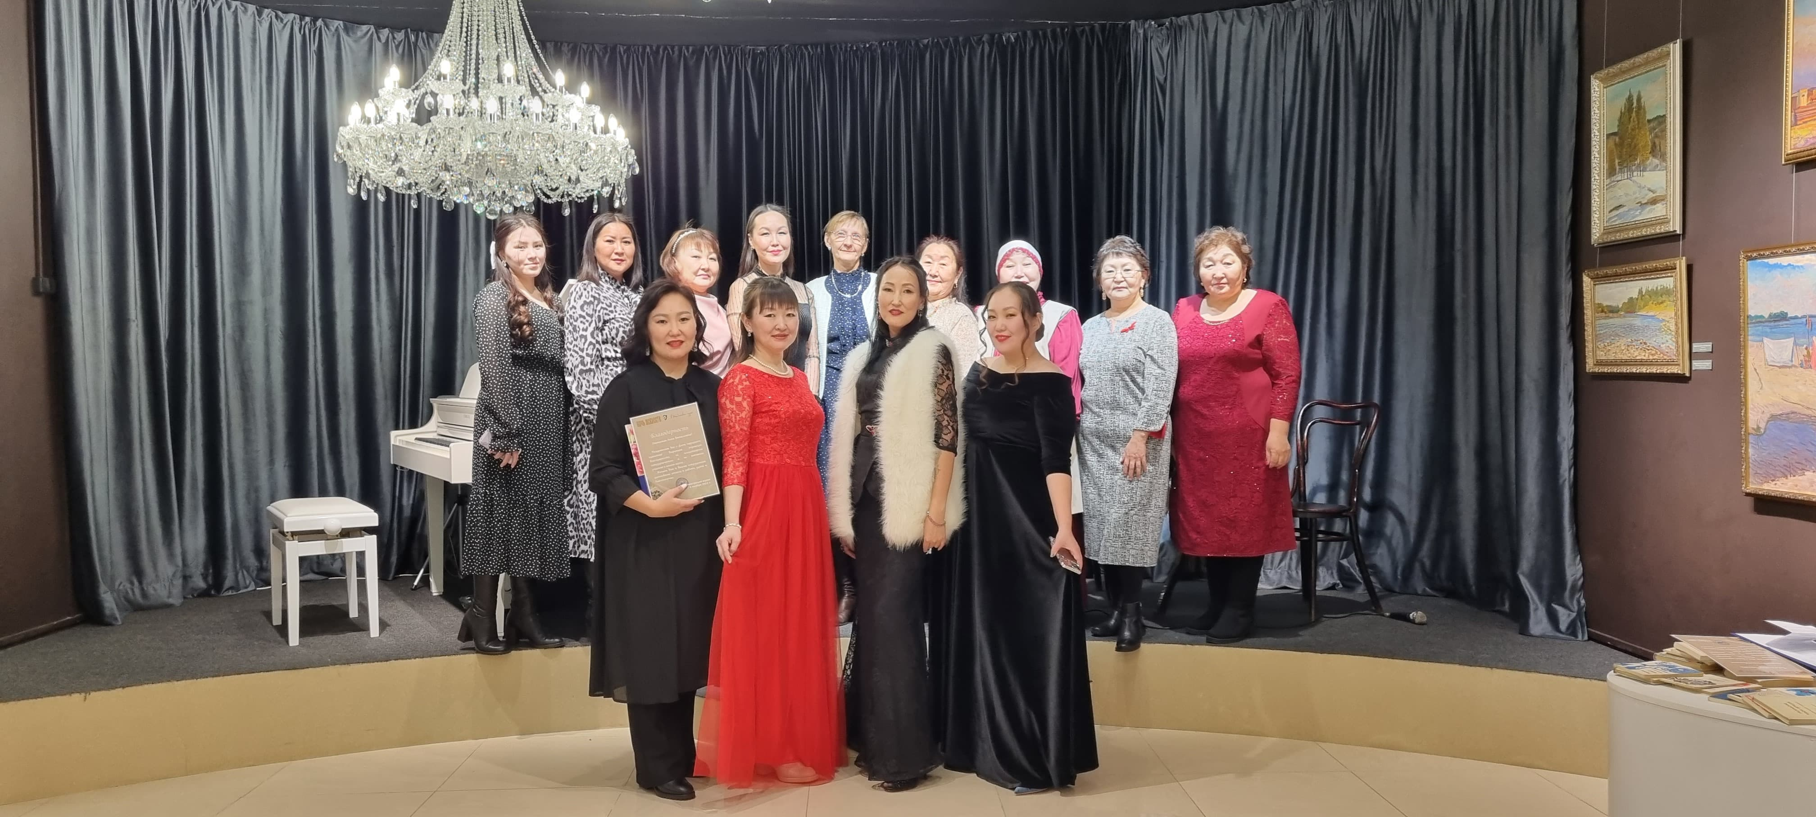
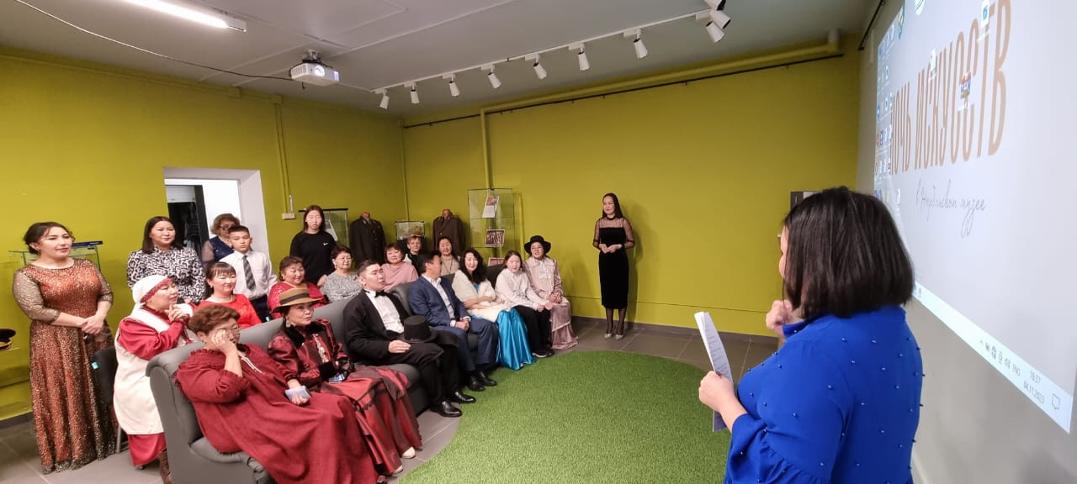
Вспомним моменты уходящего года

Slide 16
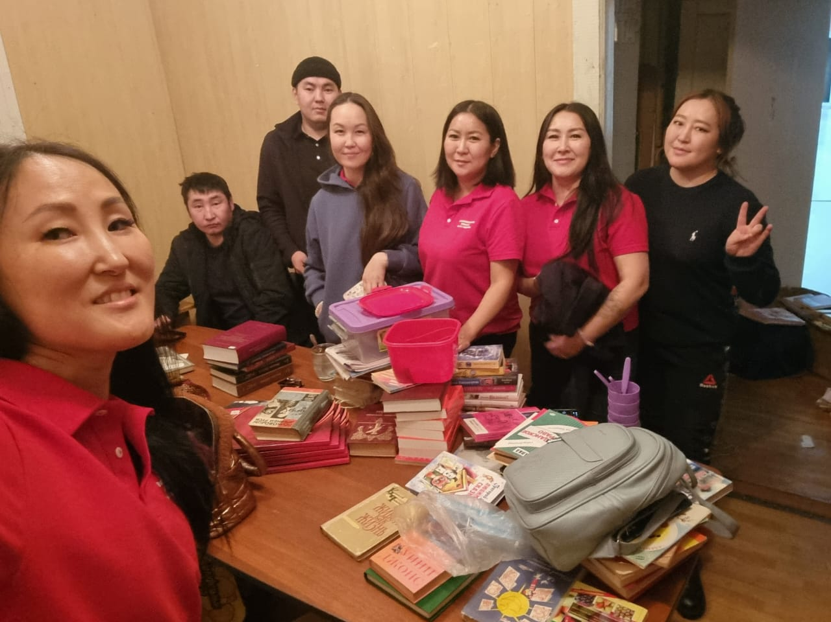
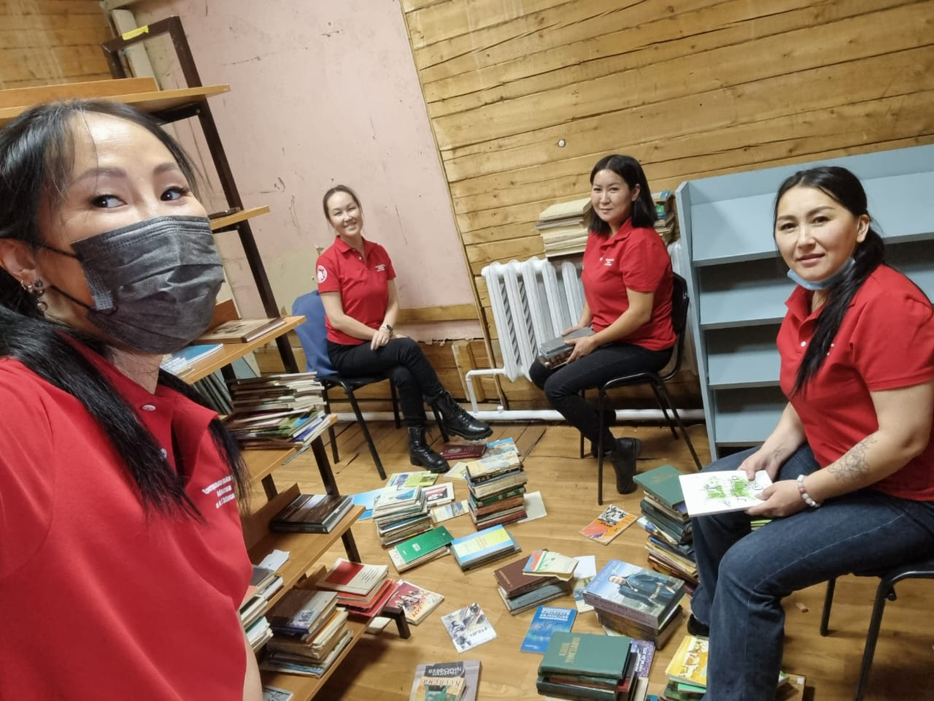
Вспомним моменты уходящего года

Slide 17
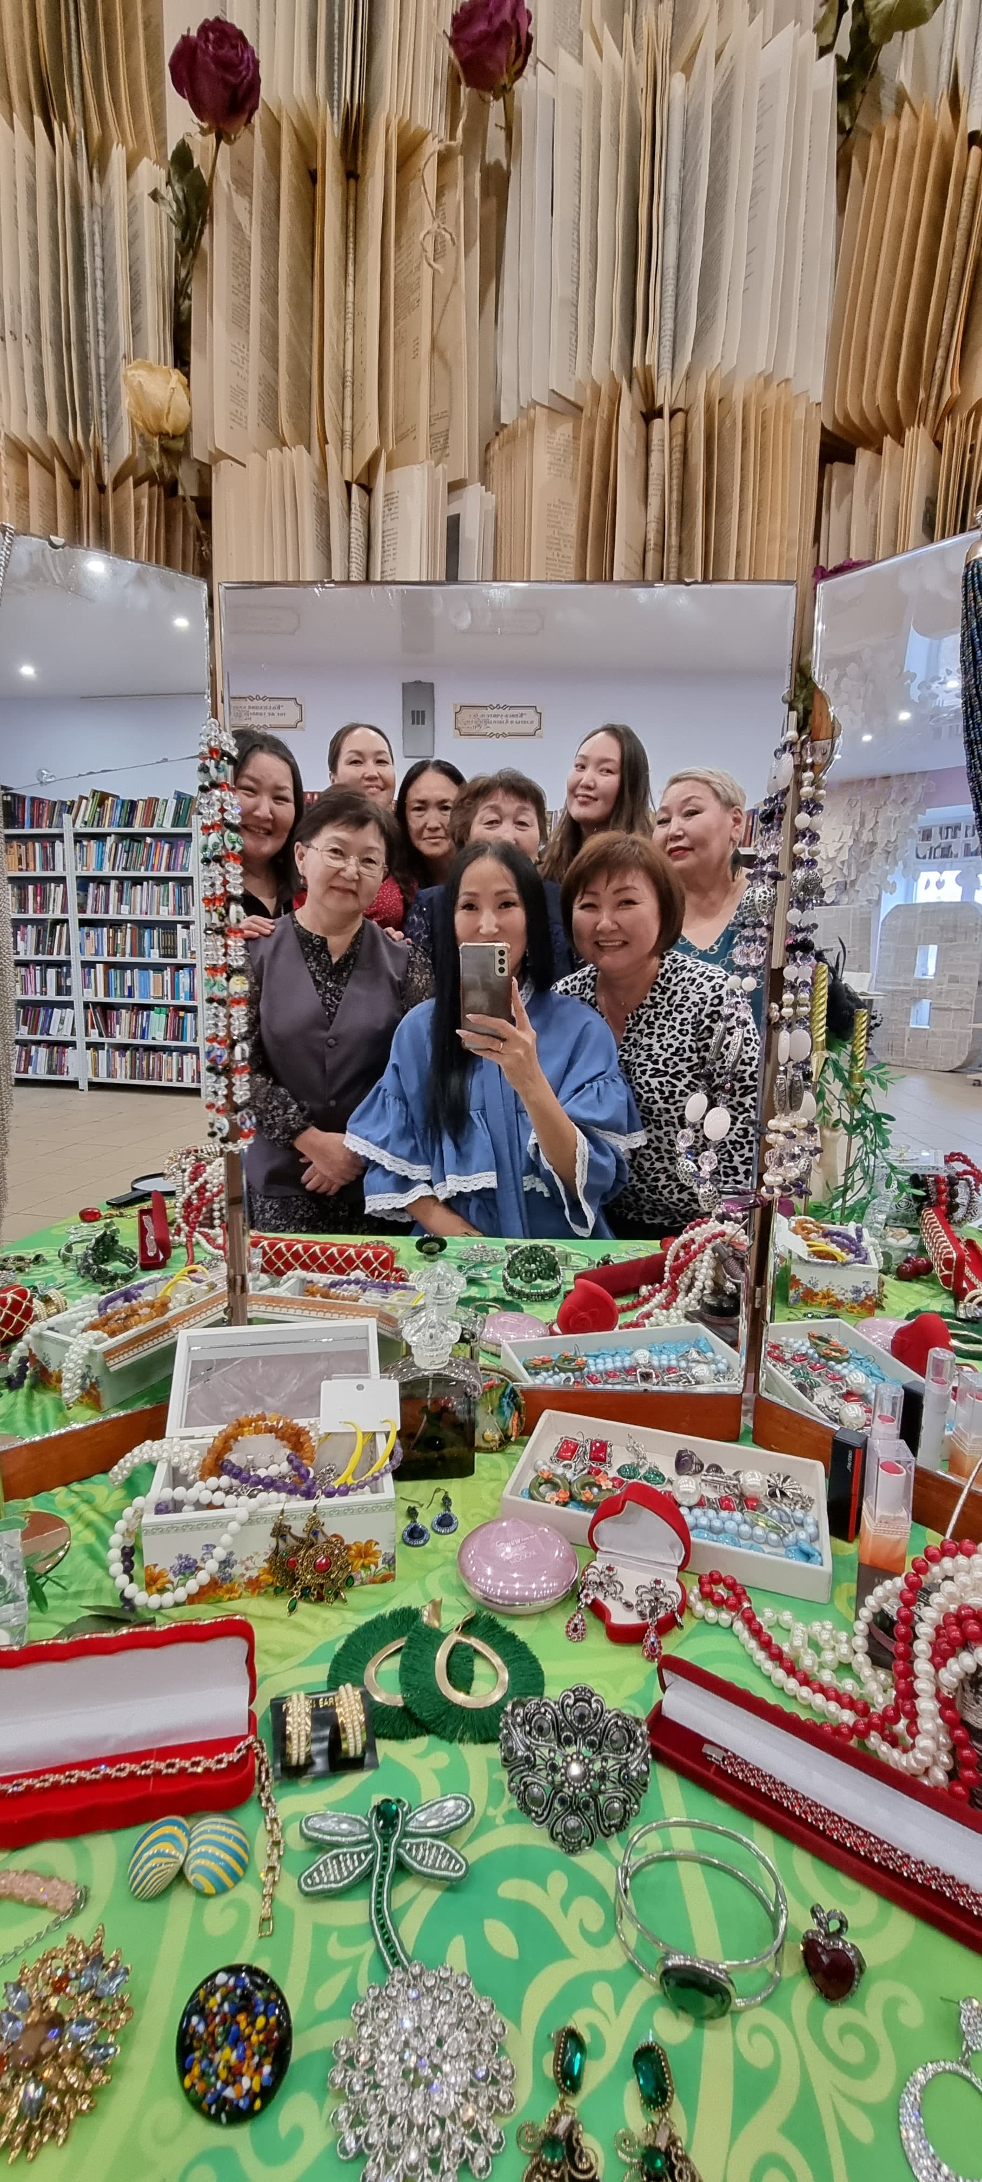
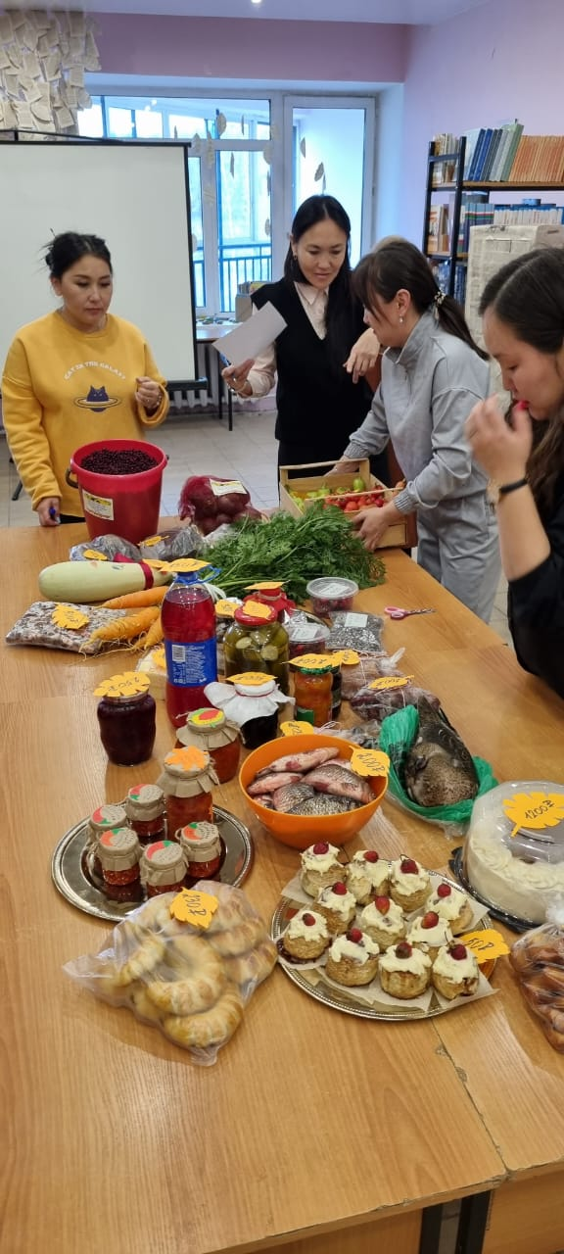
Вспомним моменты уходящего года

Slide 18
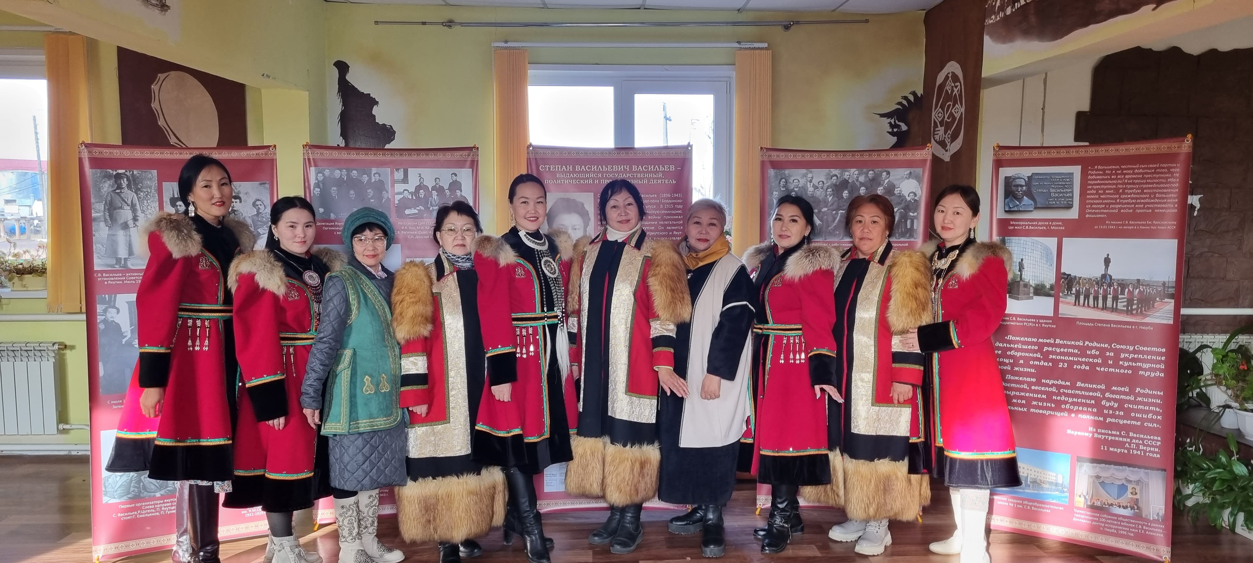
Вспомним моменты уходящего года

Slide 19
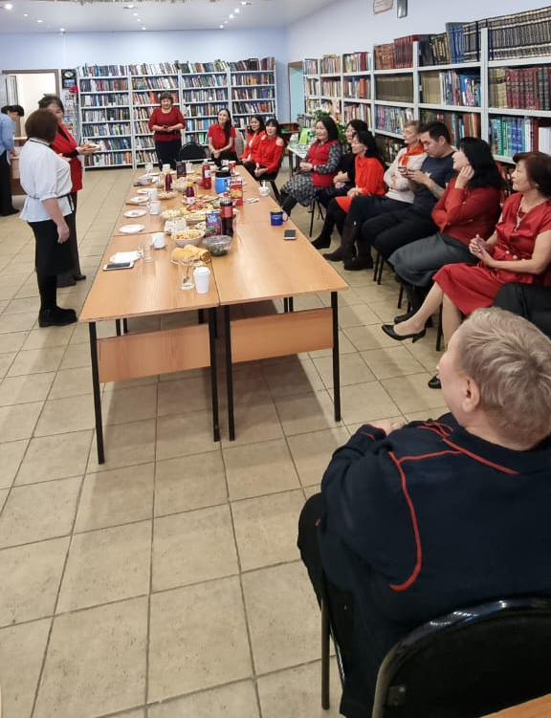
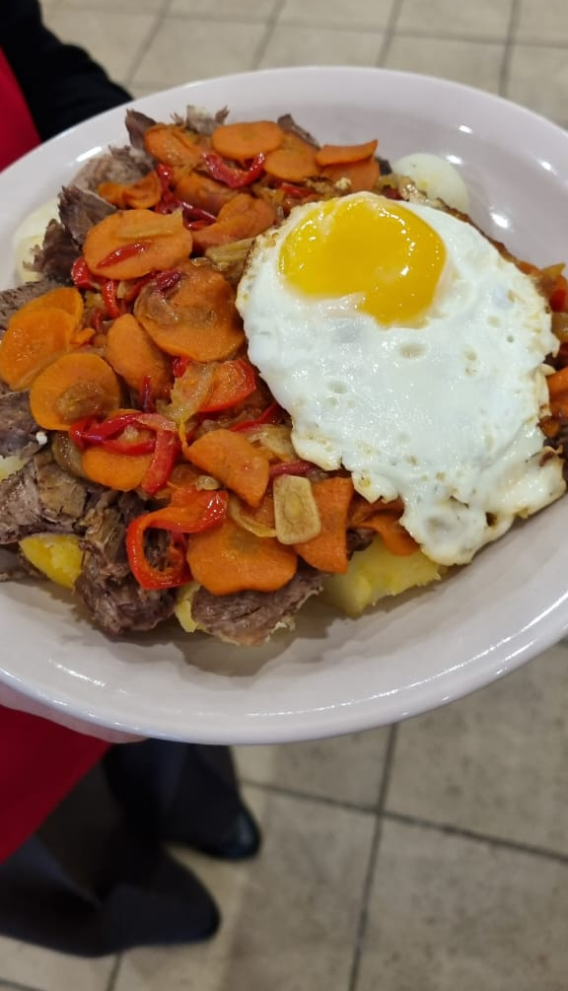
Вспомним моменты уходящего года

Slide 20
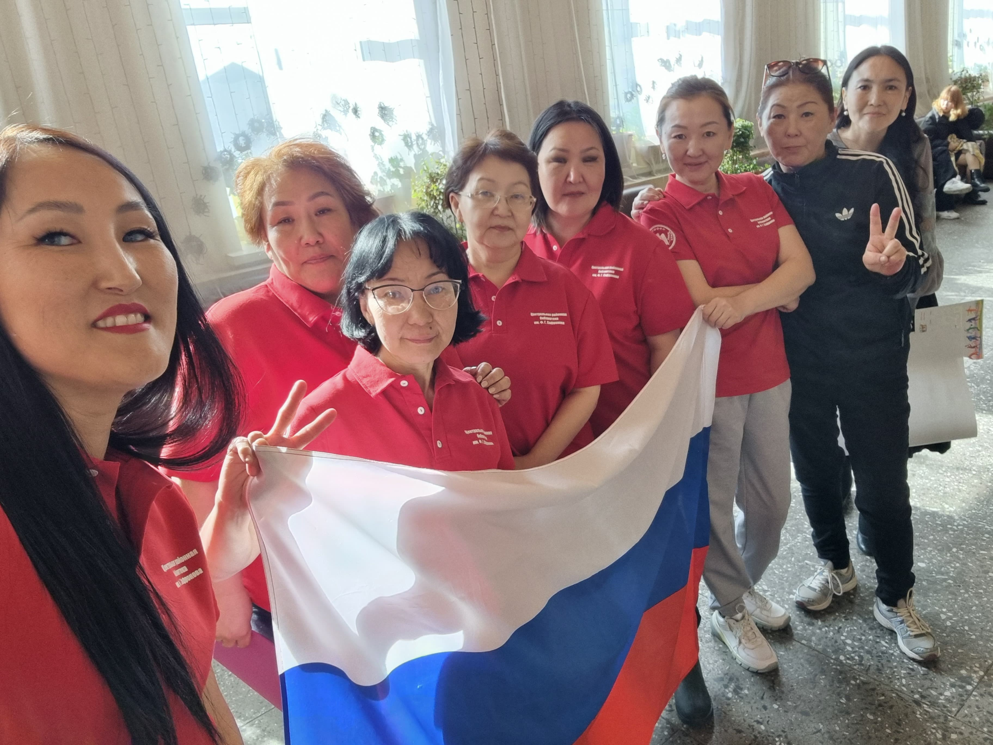
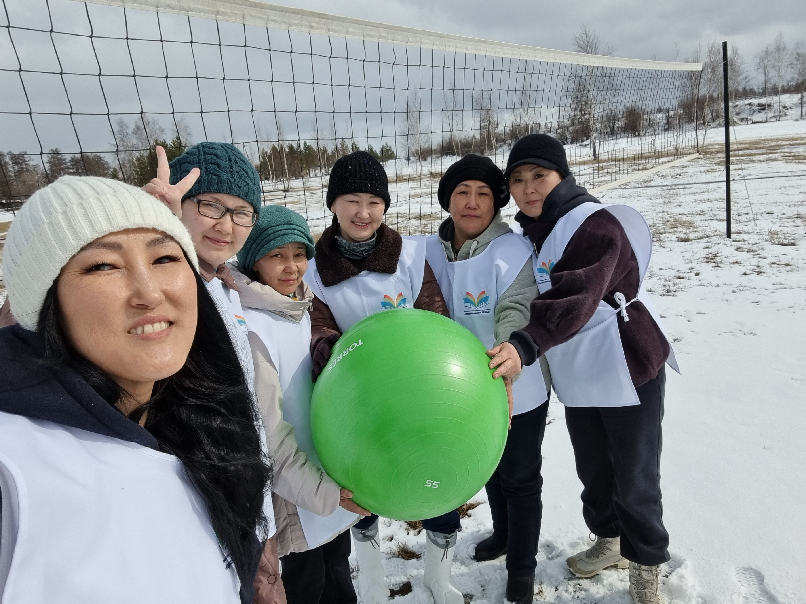
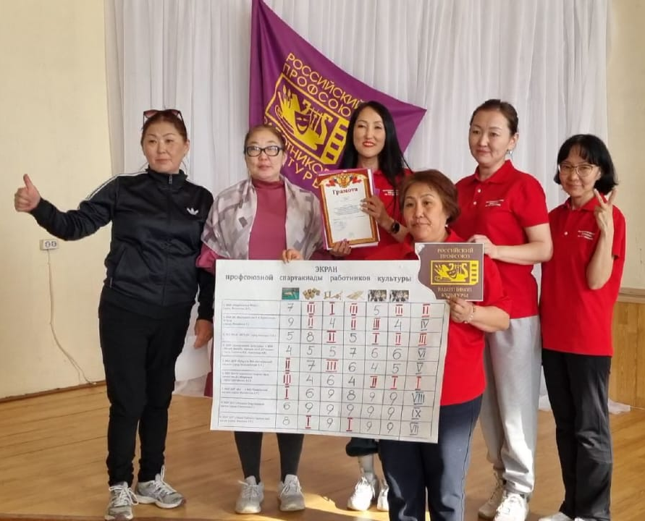
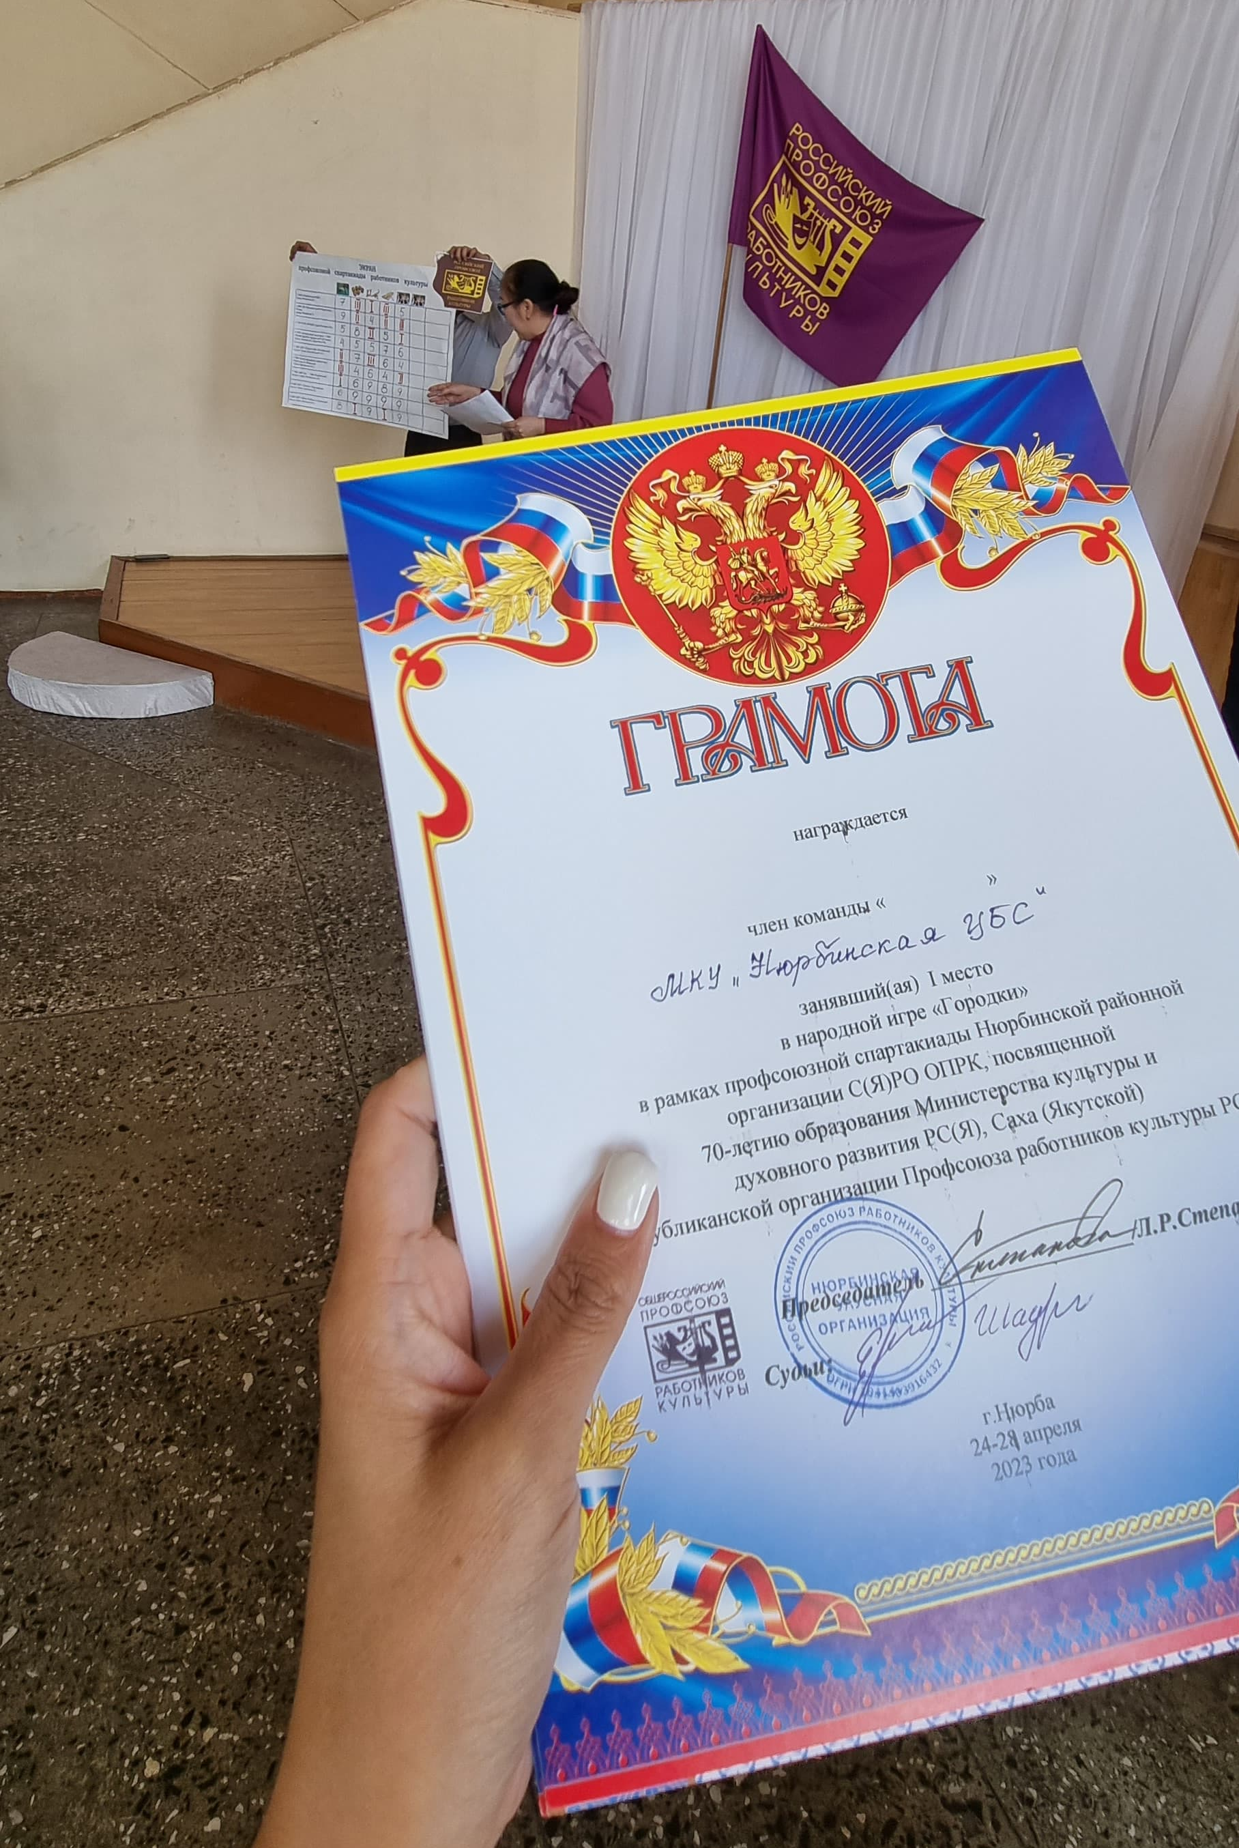
Вспомним моменты уходящего года

Slide 21

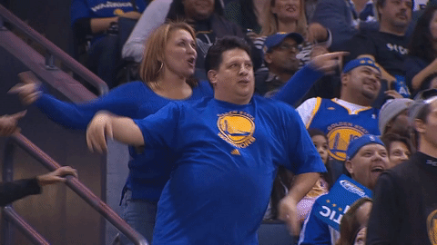
Награждение
Республиканский конкурс Профсоюза работников культуры «Профсоюзный наставник, воспетый в строках» конкурс эссе – 1 МЕСТО
ОГОЧОЕВА МАРИЯ ГАВРИЛЬЕВНА

Slide 22

Вспомним моменты уходящего года

Slide 23



